Slide 1



淡江大學統計學系數據科學碩士班
網路行為研究
探討不同群體的網路使用與霸凌現象
演講者
指導教授
魏祺紘、李昇峰、施宇鴻
李百靈 副教授
1
Notes:
今天要跟大家分享的是我們關於「網路行為研究：探討不同群體的網路使用與霸凌現象關聯」的研究成果。這項研究源自於我們對當代數位社會中日益嚴重的網路霸凌現象的關注。

Slide 2

目錄
01
導論
05
研究結果
02
研究方法
06
推論與導論
03
資料預處理
07
創新性與延展性
04
基本資料
08
參考文獻
2
Notes:
今天的報告將分為八個部分：從研究背景的介紹，到研究方法的說明，再到資料分析的結果，最後是研究的創新性與未來展望。讓我們依序進行介紹。

Slide 3

導論
研究背景與動機
研究缺口
3

Slide 4

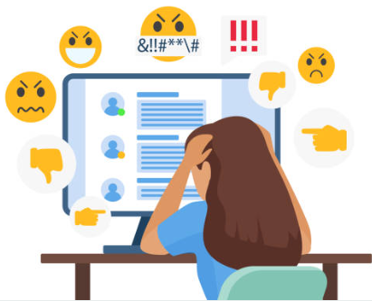
研究背景與動機
研究背景
網路普及率突破90%
行動裝置持有率達95%
社群媒體跨世代互動空間大
數位連結已深入日常生活各層面
研究動機
網路霸凌事件年增32%
受害者年齡擴大
25 – 45歲族群40%曾目睹或經歷
霸凌形式多元化
4
Notes:
根據國家通訊傳播委員會2023年的統計，台灣的網路普及率已突破90%，行動裝置持有率更高達95%。這顯示數位連結已深入滲透到我們的日常生活各個層面。
然而，伴隨著數位化的普及，網路霸凌事件也呈現逐年上升的趨勢。教育部的調查顯示，2023年的網路霸凌事件較前年增加了32%，而且受害者的年齡層也在不斷擴大。特別值得注意的是，在25-45歲的族群中，超過40%的受訪者表示曾目睹或經歷網路霸凌事件。

Slide 5
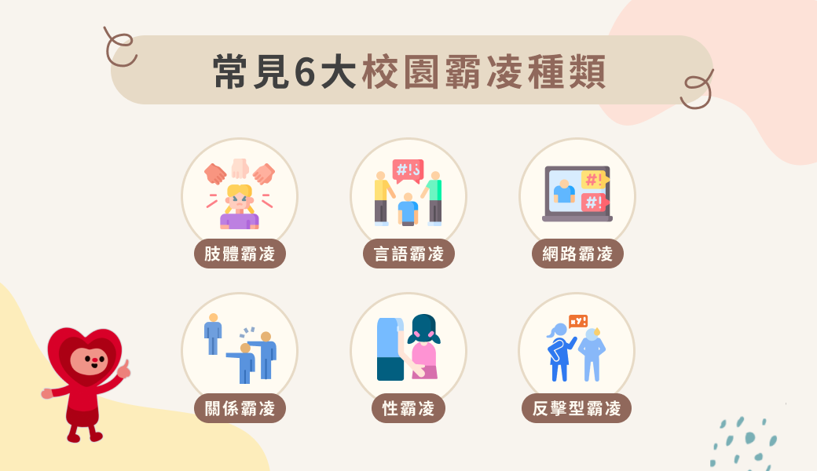
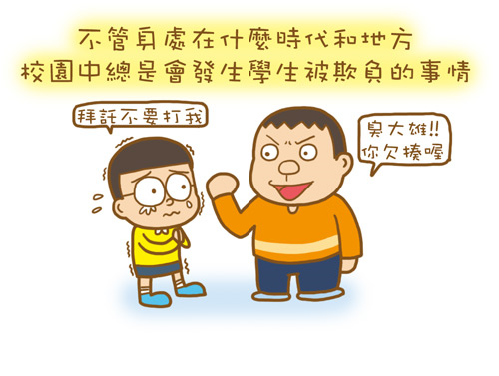

研究缺口
過度聚焦青少年群體
缺乏多變量的統計分析
跨世代比較研究不足
新一代網路霸凌崛起
5
Notes:
我相信大部分的人，在國中小時基本應該都會參加過學校所舉辦有關霸凌的演講或是講習，但是從以前宣導的肢體霸凌、言語霸凌和關係霸凌之外，目前更應加關注的問題應該是網路霸凌。因為網路霸凌不像是以往的霸凌，它通常包含了上面提及的各種霸凌，所以嚴重程度可想而知。
目前學術界對網路霸凌現象的研究已累積相當成果，但仍存在明顯的研究缺口。首先，現有研究過度聚焦於青少年群體，對成年人網路霸凌行為的探討相對不足。其次，多數研究採用單一面向的分析方法，缺乏多變量統計分析的系統性探討。第三，跨世代網路使用行為的比較研究更是付之闕如，特別是在台灣的社會文化脈絡下。
這些研究缺口正是我們本研究的重要目的。

Slide 6
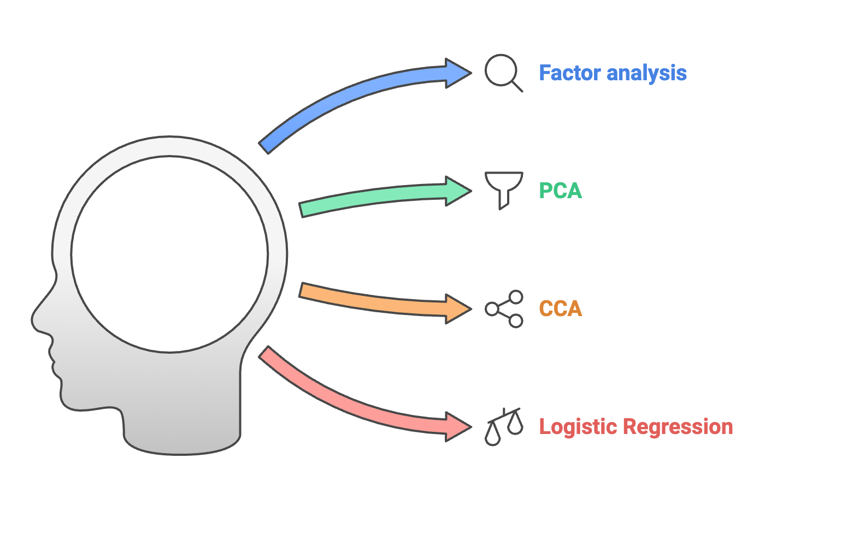
GAP
研究方法
6

Slide 7
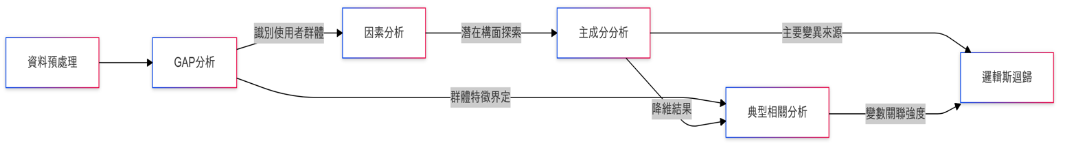
研究方法
創新的多元分析框架
Logistic Regression
Factor
analysis
GAP
PCA
CCA
有效處理大規模資料
呈現高維度資料中潛在結構
群體識別與變數關聯分析
探索問卷題項潛在結構
建構網路行為測量構面
驗證量表建構效度
降低資料維度
萃取主要行為模式
建構潛在結構指標
探索變數群組關聯性
辨別關鍵影響因素組合
量化群組間整體關聯程度
預測高風險群體
識別關鍵影響因素
評估預測模型準確性
7
Notes:
為了深入探討這個議題，我們採用了五種多變量分析方法，形成一個完整的分析鏈。首先使用廣義關聯圖(GAP)進行初步的群體識別，接著通過因素分析探索網路負面行為的潛在結構，再使用主成分分析進行維度降低，之後運用典型相關分析檢視變數群組間的關聯，最後建立邏輯斯迴歸模型進行預測。這種逐層深入的分析策略，使我們能從不同角度理解網路行為與霸凌現象的關係。

Slide 8

資料預處理
資料篩選
資料標準化
變數選取
加權變數
特徵轉換
8

Slide 9
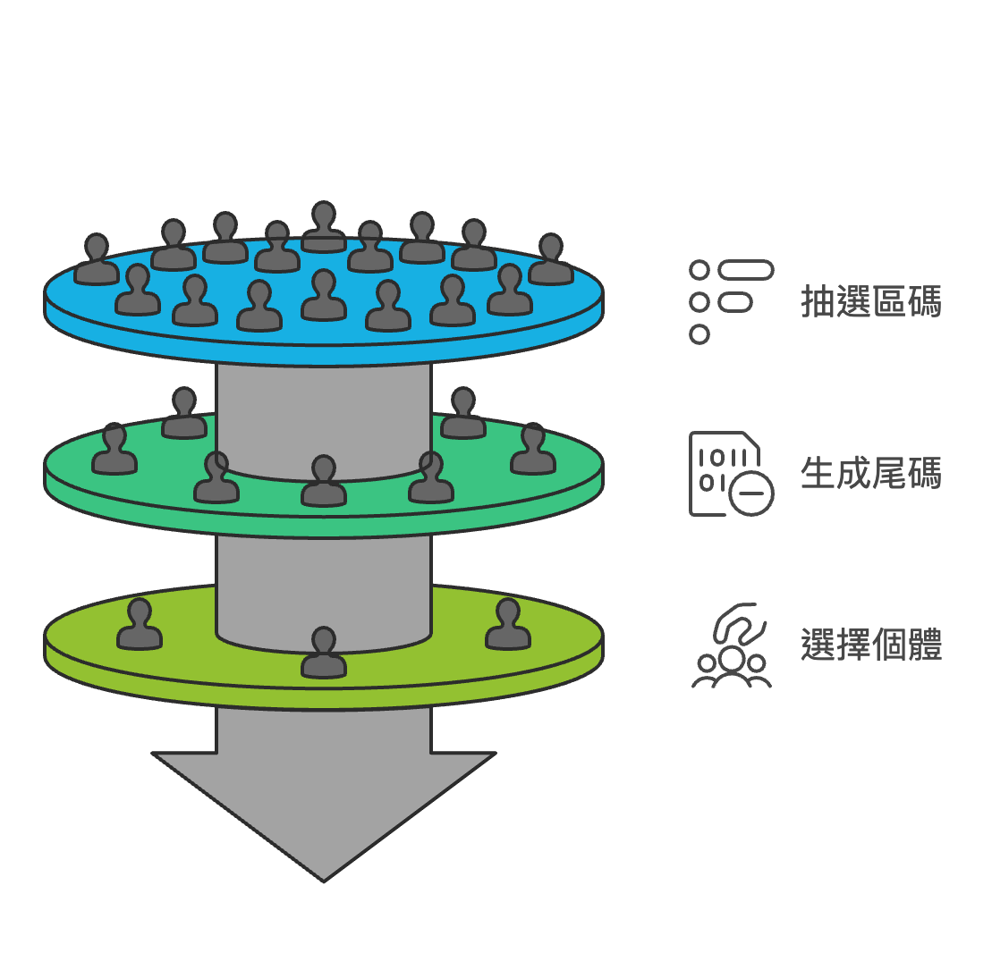

資料介紹
我們這次所使用的資料是從“台灣傳播調查資料庫 第二期第五次（2021）第一波網調：網路癮誘與脫序行為”的1004份原始問卷的樣本。
本樣本採用分層三階段 RDD 抽樣法（Stratified Three-Stage Random Digit Dialing Sampling）進行資料蒐集。
台灣傳播調查資料庫
9

Slide 10
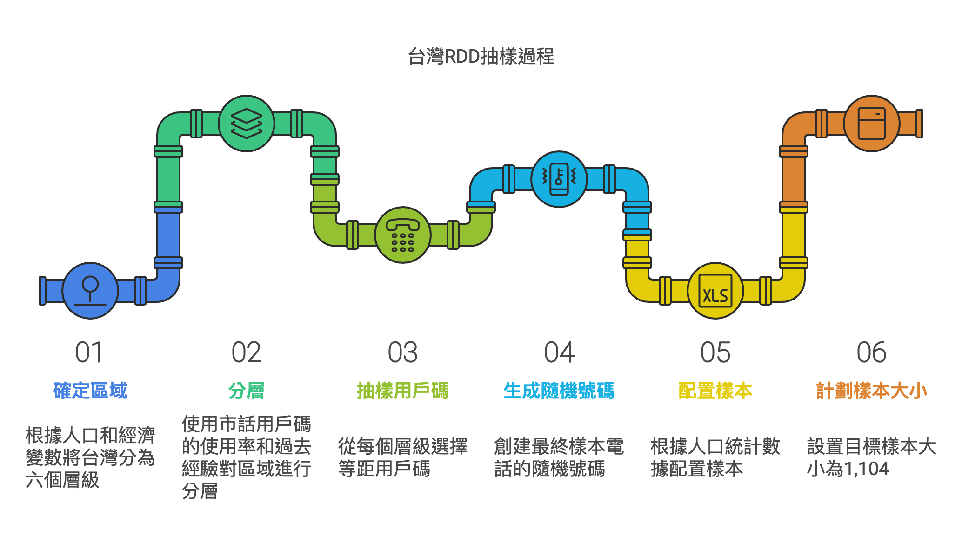
10

Slide 11
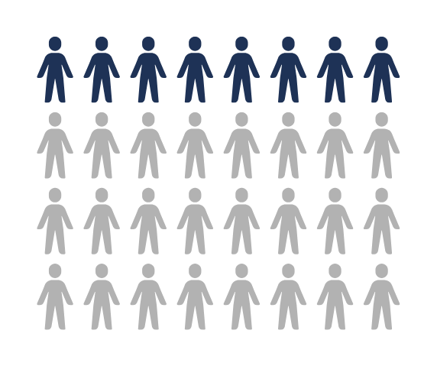
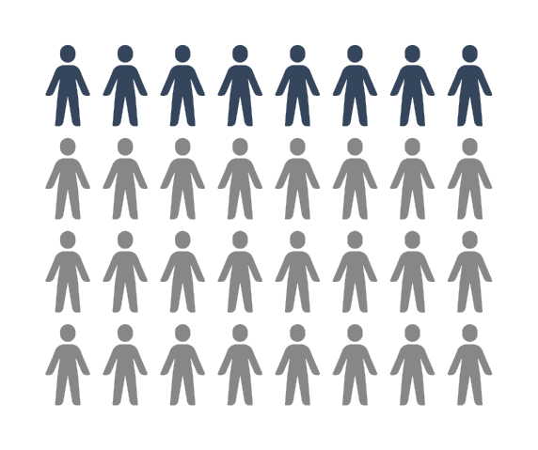
資料預處理 – Part 1
資料篩選
資料標準化
移除無效樣本
格式單位統一
11

Slide 12
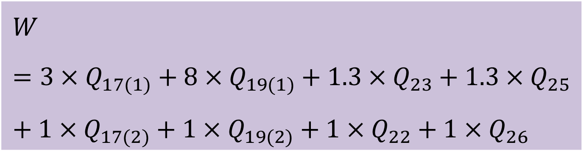
資料預處理 – Part 2
變數選取
加權變數
篩選適合變數
新增加權共變數
問題面向 | 問題及變數名稱
基本資料 | 性別（q1）、年齡（q2）、出生地區（q3）、教育程度（q4）
網路使用行為 | 週平均上網天數（q5）、工作學習上網時間（q6）、休閒上網時間（q7）、上網動機（q8）、使用之通訊軟體（q9）、使用之社群媒體（q10）、使用之影音媒體（q11）
網路霸凌傾向 | 網路惡搞行為（q16 - q19）、看見網路攻擊頻率（q22）、自己網路攻擊頻率（q23）、網路攻擊接受度（q25）、不文明留言影響力（q26）
社群媒體抵制 | 抵制意圖（q27）、抵制行為（q28）、抵制原因（q29）、抵制效度（q30）、抵制前同理心（q31）、抵制傷害度（q32）、抵制行為對自己的重要程度（q33）、抵制成本（q34）、抵制規模（q35）、抵制的社會壓力（q36）
$$W=3×Q_{17(1)}+8×Q_{19(1)}+1.3×Q_{23}+1.3×Q_{25}+1×Q_{17(2)}+1×Q_{19(2)}+1×Q_{22}+1×Q_{26}$$
12

Slide 13
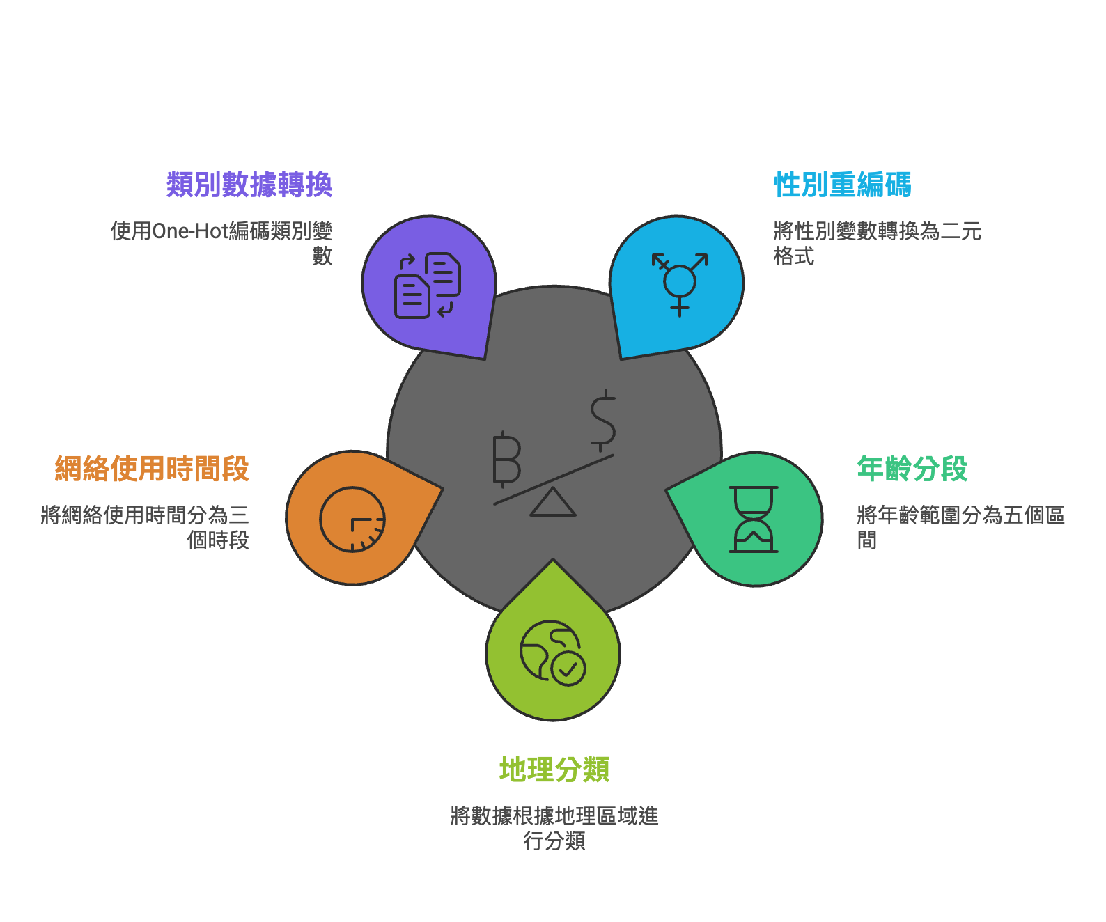
資料預處理 – Part 3
特徵轉換
13

Slide 14

基本資料
14

Slide 15
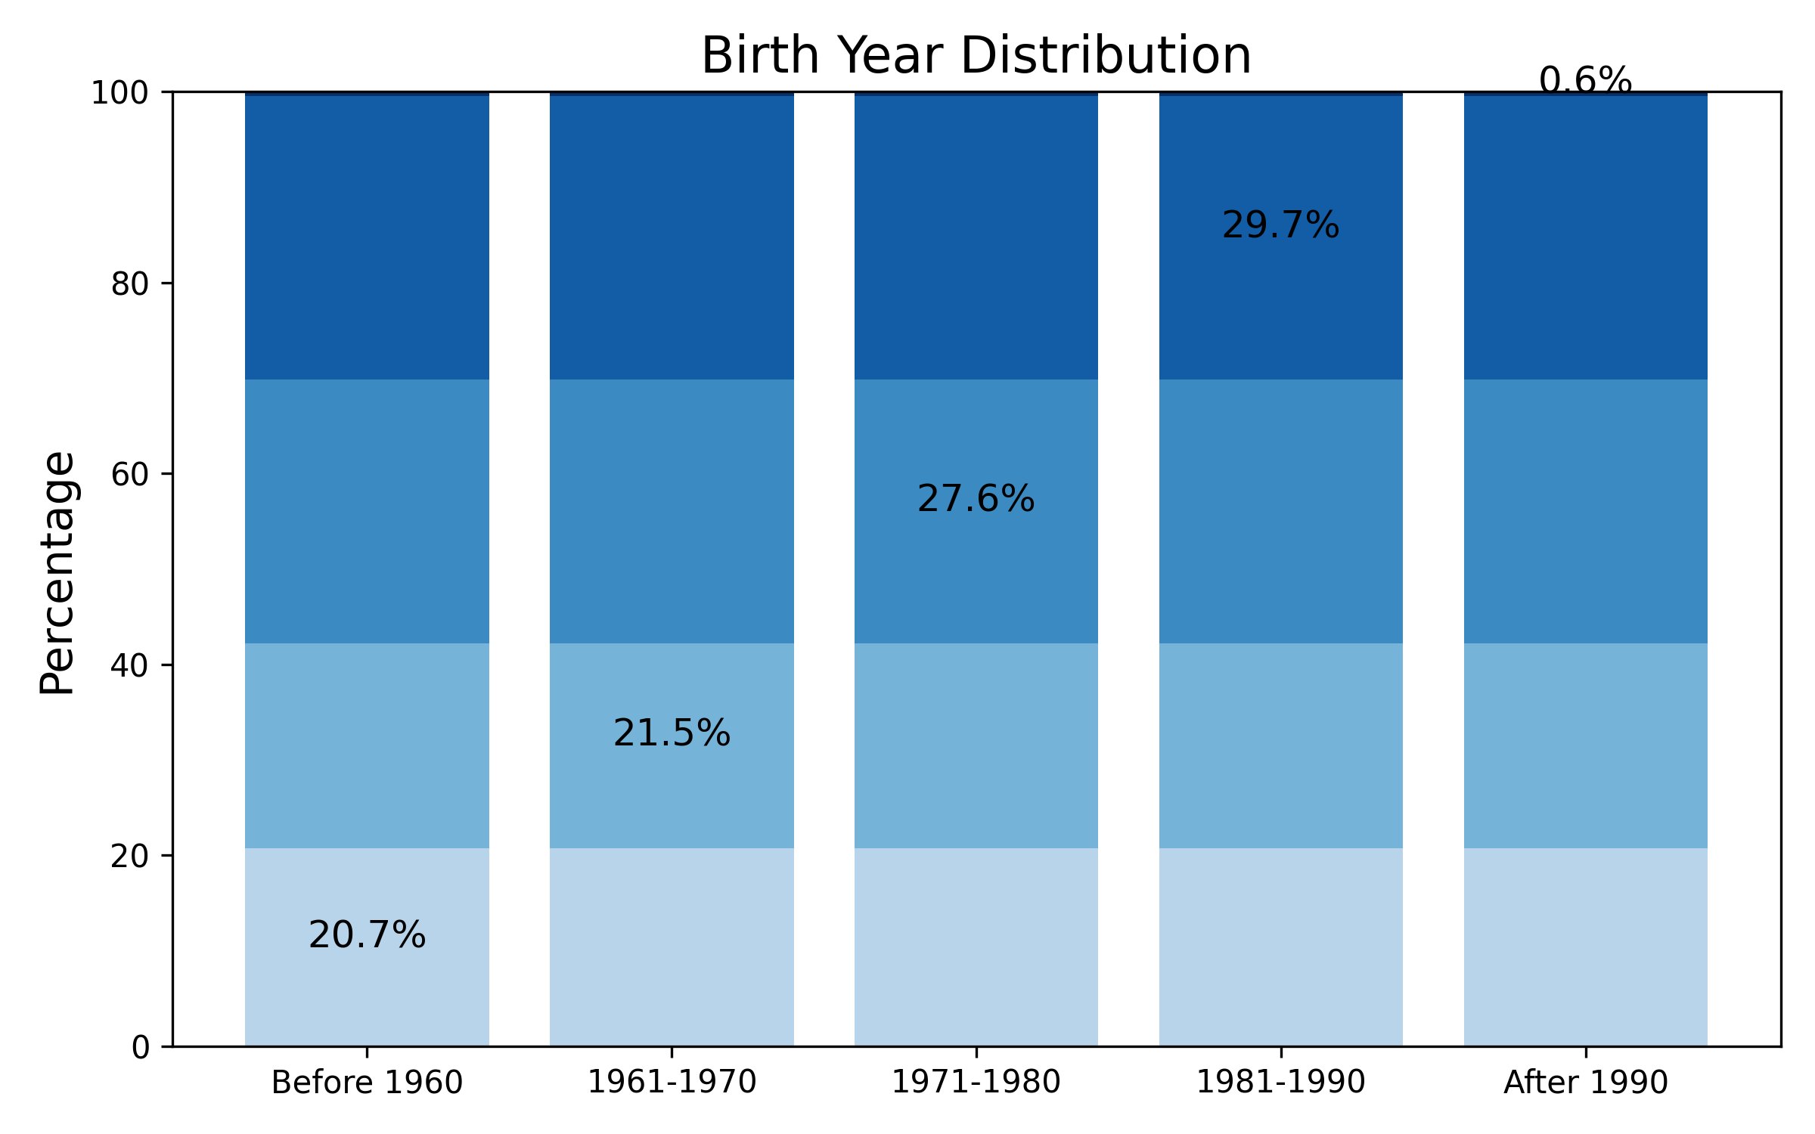
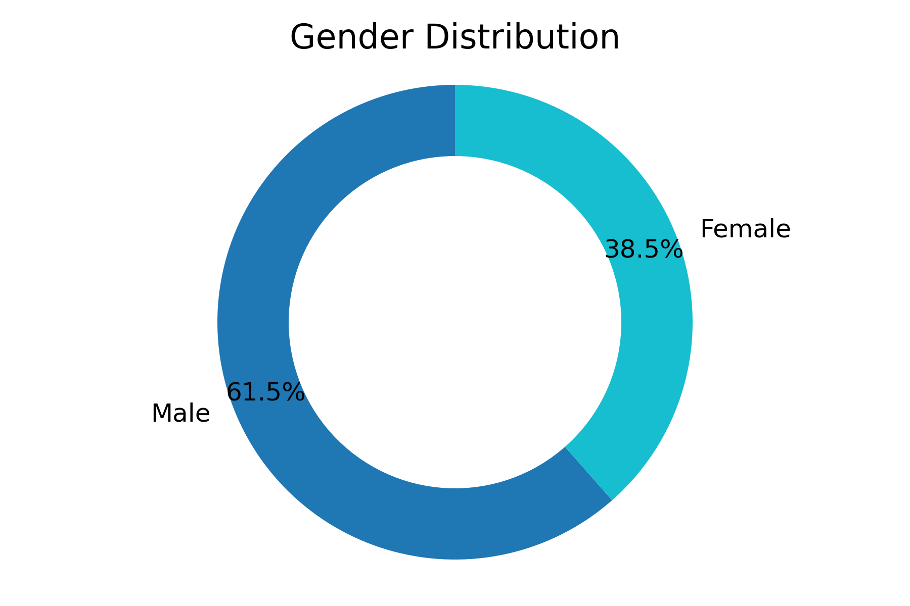
重點資料介紹
性別分佈圖
出生年份分佈圖
15
Notes:
讓我們先來看看受訪者的人口統計特徵。在出生年份的分布上，數據呈現出清晰的世代差異。1981-1990年出生的群體在樣本中占比最高，達到29.7%，代表著這個世代是目前網路使用的主力族群。其次是1971-1980年出生者，占比27.6%。兩個世代合計超過樣本的一半，顯示中青年族群在網路使用上的主導地位。
值得注意的是，1960年以前出生的族群雖然占比較低（20.7%），但他們的網路參與程度仍然相當可觀，這反映出數位科技的普及已經跨越了年齡的界限。在性別分布方面，我們的樣本中男性使用者占61.5%，女性占38.5%，這個性別差異提醒我們在解讀網路行為時需要考慮性別因素的影響。

Slide 16
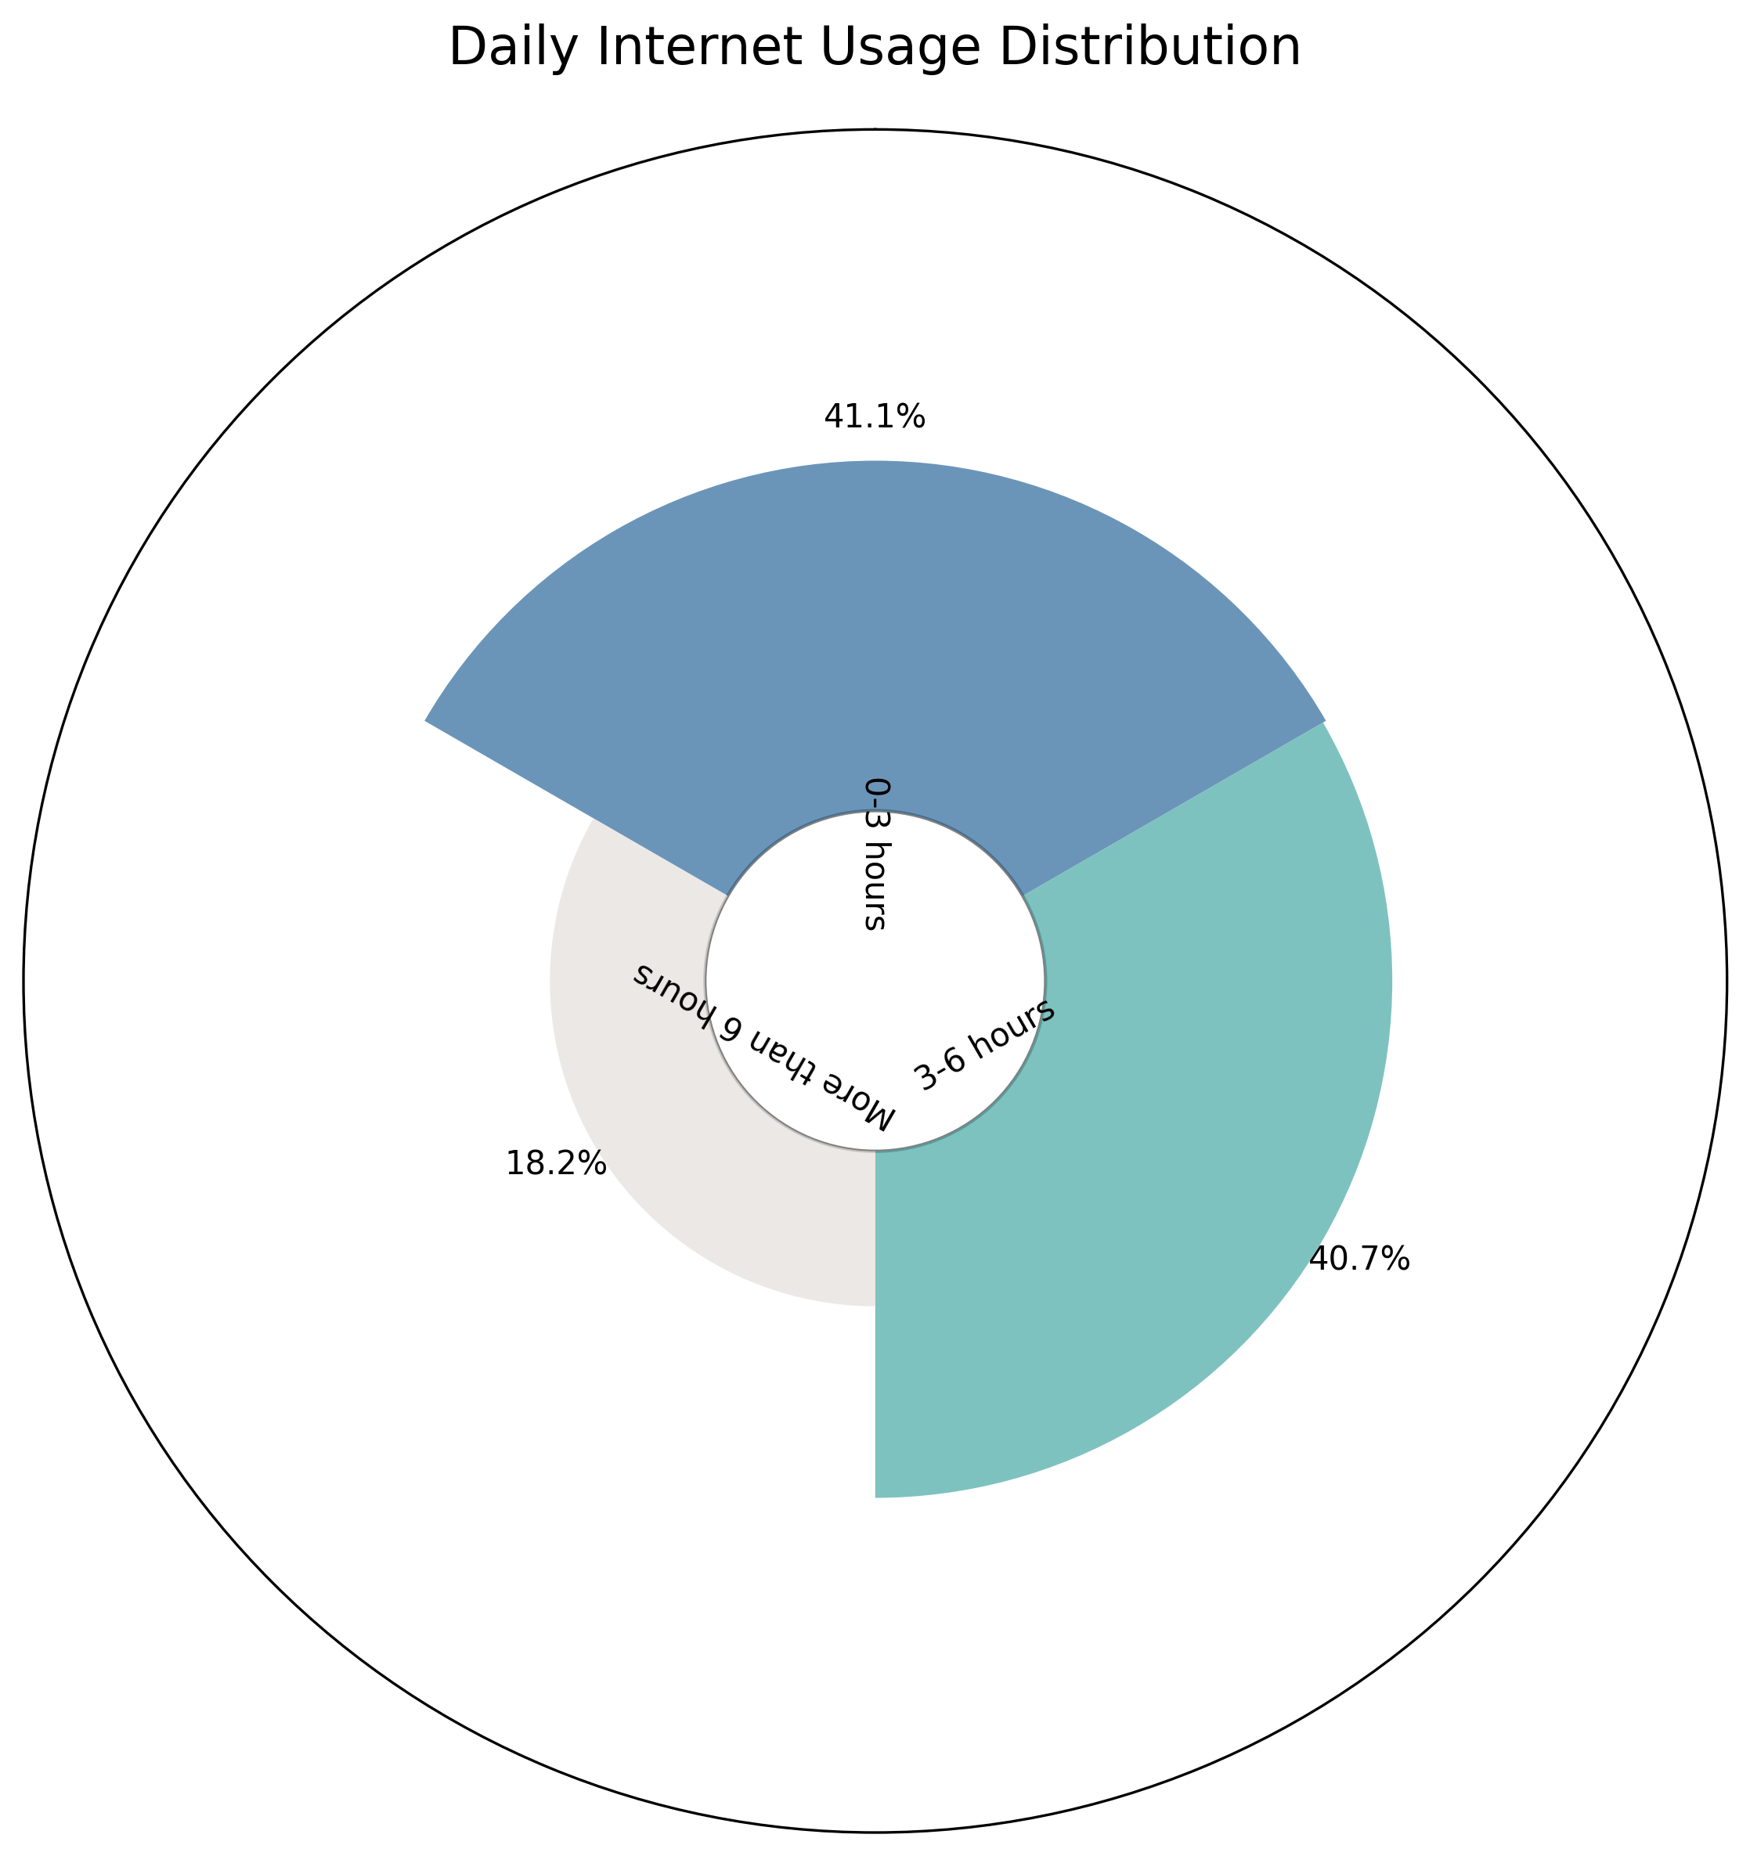
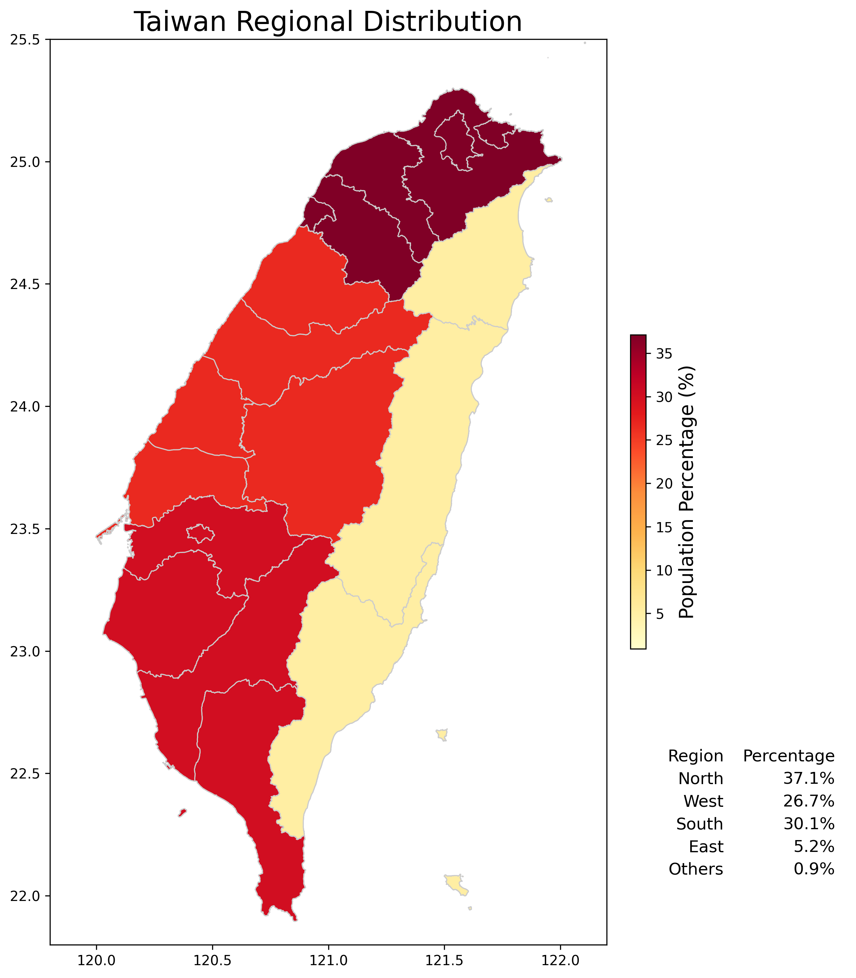
重點資料介紹
地區分佈圖
網路使用時長分佈圖
16
Notes:
接下來看看網路使用時長和地理分布的特徵。在每日網路使用時間方面，數據呈現出相當均衡的三層分布：41.1%的使用者屬於低強度使用群體，每天使用0-3小時；40.7%屬於中度使用群體，使用時間在3-6小時之間；而18.2%的高強度使用者每天上網時間超過6小時。這種分層現象有助於我們理解不同使用強度與網路行為模式的關聯。
在地理分布上，我們觀察到明顯的區域差異。北部地區的使用者比例最高，達37.1%，其次是南部的30.1%和中部的26.7%。東部地區和其他地區的比例則相對較低，分別為5.2%和0.9%。這種區域分布差異不僅反映了人口分布的現實，也暗示了數位資源可能存在城鄉差距的問題。這些地理特徵的分析，為我們理解網路行為的區域差異提供了重要的背景資訊。

Slide 17
重點資料介紹
題號 | 名稱 | 題號 | 名稱
q1 | 性別 | q23_01_01 | 多常留言會用髒話或不好聽的話
q2 | 民國出生年 | q23_02_01 | 多常會兇那些激怒您的人
q3 | 出生地 | q23_03_01 | 多常會罵您討厭的人
q4 | 教育程度 | q23_04_01 | 多常會開一些不雅的玩笑
q5 | 上網天數 | q23_05_01 | 多常會用諷刺的方式回覆
q6 | 工作上網時間 | q25_01_01 | 意見不同時對他人使用挑釁話語接受度
q7 | 休閒上網時間 | q25_02_01 | 討論政治話題時，講一些挑釁的話接受度
q22_01_01 | 看到髒話或不當言語頻率 | q25_03_01 | 罵攻擊您看法的人接受度
q22_02_01 | 看到責罵或攻擊他人頻率 | q25_04_01 | 罵和您意見不同的人接受度
q22_03_01 | 看到他人攻擊不喜歡的人頻率 | q26_01_01 | 不文明留言影響其他人也留下不文明的留言
q22_04_01 | 看到不雅玩笑頻率 | q26_02_01 | 不文明留言讓其他人增加不文明留言
q22_05_01 | 看到他人使用諷刺方式回覆頻率 | q26_03_01 | 不文明留言被這類的留言激怒而留下更多不文明的留言
17

Slide 18

研究結果
Binary GAP
Factor Analysis
PCA
CCA
Logistic Regression
18

Slide 19
Binary GAP
特別適合處理大規模的類別型資料
選擇Jaccard距離作為主要的相似性度量工具
採用HCT-R2E演算法，進行序列性分析
Hot Map展現重排後的資料結構
19
Notes:
我們採用廣義關聯圖(GAP)分析作為初步的探索工具。GAP分析特別適合處理大規模的類別型資料，我們選擇Jaccard距離作為主要的相似性度量工具，這是因為它能有效處理網路行為這類稀疏二元資料。透過HCT-R2E演算法進行序列性分析，我們成功識別出網路使用者的主要群體特徵。
在進行序列性分析時，我們採用HCT-R2E (Hierarchical Clustering Tree with R2E)演算法。這個演算法的核心思想是將高維度的二元資料轉換為更容易理解的一維序列。具體步驟包括：
建構層次分群樹：使用完全連結法(complete linkage)計算群間距離
計算特徵向量：對每個節點計算相應的特徵向量
投影排序：根據特徵向量的值對樣本進行排序"

Slide 20
Binary GAP
20
Notes:
主要矩陣圖（中央綠色熱圖）： 這是一個相似性矩陣的視覺化呈現，其中顏色從藍色（低相似度）到綠色（中等相似度）再到紅色（高相似度）。圖中標示的紅色方框(1)-(9)代表不同的群集，這些群集反映了具有相似行為模式的使用者群體。對角線上的紅色區域表示群內的高度相似性。
左側條形圖（彩色垂直條帶）： 這部分顯示了各種類別變數的分布情況，包含性別（紅色代表男性，綠色代表女性）和其他demographic特徵。這些垂直條帶幫助我們理解每個群集的人口統計特徵。
左側點陣圖（黑白散點）： 這是原始資料矩陣的二值化表示，其中黑點表示存在特定行為或特徵，白色表示不存在。這種表示方法有助於識別行為模式的分布。
右側樹狀圖： 這是層次聚類分析的結果，展示了不同群體之間的階層關係。樹狀圖的分支長度反映了群體間的距離或差異程度。
頂部小型熱圖： 這是一個縮小版的相似性矩陣，提供了整體模式的概覽。
頂部色帶示意圖：
Row/Column Proximity Matrix：顯示了相似度的顏色映射範圍
Row Data Matrix：展示了原始數據的強度分布
Y continuous distance：表示連續距離的測量尺度
右側圖例： 包含了各種分類變數的編碼說明，如性別、行為特徵等的顏色對應關係。
數字標記(1)-(9)： 這些紅色框標示的區域代表了主要的行為模式群集，每個群集都代表著具有相似特徵的使用者群體。這些群集的識別是通過HCT-R2E演算法自動進行的。
整體而言，這張GAP圖以多維度的方式呈現了大規模類別型資料中的結構和模式，使我們能夠同時觀察到群體水平的整體趨勢和個體水平的細節特徵。通過這種視覺化方法，我們可以更好地理解網路使用者的行為模式和群體特徵。

Slide 21
Binary GAP – 五大主要群體
21

Slide 22
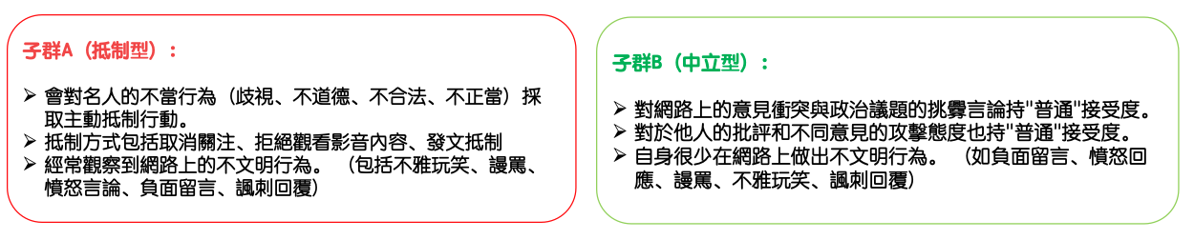
Binary GAP – 特殊群體
多元平台使用者群體 (9)
高霸凌傾向群體 (8)
年齡：20 – 41歲
性別：2位男性、5位女性
地區：北部、中部
社群媒體：將LINE和Facebook作為主要溝通平台
傾向總分：68.4至82.9分之間，遠高於整體平均的46.3分
22
Notes:
由圖中的(9)可看出，此群體廣泛使用各類社群媒體與影音平台（如圖(7)），涵蓋即時通訊工具（如微信、WhatsApp、Hangouts、Skype、FaceTime、Telegram）、社群平台（如推特、LinkedIn、微博、噗浪、抖音、PTT、Dcard、Pinterest）及影音服務（如愛奇藝、KKTV、LINE TV、LiTV、Twitch、Friday影音）等多元應用。
可進一步依據網路行為模式可分為兩類：
為抵制型和中立型兩個子群體，前者積極對抗網路不當行為，後者則保持觀察的態度。
由圖中(8)可知主要由民國69年至90年間出生的網路使用者，其中包含2位男性及5位女性，多數居住於北部和中部。在社群媒體使用行為方面，所有高分受訪者皆使用LINE和Facebook作為主要溝通平台。此外，受訪者的總體網路行為表現極高，得分介於68.4至82.9分之間（平均分數約46.3分），反映出較低的網路使用素養和高網路霸凌的傾向。在網路使用時間上，每日平均工作之餘額外使用5-6小時，顯示高度的使用習慣。特別的是，大多數受訪者對於網路惡意行為（如網路惡搞或不當言論）持正面態度，且較常參與相關活動，這反映出受訪群體具有不良的網路道德意識。

Slide 23
Factor Analysis
探索加權變數間的潛在結構
發現潛在的因素
探討網路行為的潛在構面
23
Notes:
因素分析是一種用於探索變數間潛在結構的統計方法，其主要目的是發現潛在的因素(factors)，這些因素可以解釋觀察變數間的相關性。本研究採用探索性因素分析(Exploratory Factor Analysis, EFA)來探索網路行為的潛在構面。
探索問卷題項間的潛在結構
建構網路行為的測量構面
驗證量表的建構效度

Slide 24
Factor Analysis – 分析步驟
適合度檢定
KMO取樣適切性檢定
Bartlett球型檢定
因素萃取
採用主成份法(Principal Axis Factoring)
依據特徵值>1及累積解釋變異量判斷因素數目
因素轉軸
採用斜交轉軸法(Oblique Rotation)
使因素結構更易解釋
因素命名與解釋
綜合相關變數的理論意義進行命名
依據因素負荷量>0.4的變數
24

Slide 25
Factor Analysis – 適切性檢驗
 | KMO |  |  | Bartlett's 球型檢定
評分 | 0.848 |  | 卡方值 | 6472.390
評分解釋 | 優良 |  | 自由度 | 136
 |  |  | p-value值 | 0.000e⁺⁰⁰
 |  |  | 結果 | 顯著
25
Notes:
在進行因素分析之前，我們首先進行了數據適切性的統計檢定，以確保資料適合進行因素分析。Kaiser-Meyer-Olkin(KMO)取樣適切性檢定結果顯示（如表 2），整體KMO值達到0.848，根據Kaiser(1974)的評估標準，此數值落入「優良」(Meritorious)等級，表明變數間具有顯著的共同因素存在。
同時表 2顯示，Bartlett's球型檢定結果顯示卡方值為6472.390（自由度=136，p < 0.001），強烈拒絕了「相關矩陣為單位矩陣」的虛無假設，進一步確認了變數間存在顯著的相關性，適合進行因素分析。

Slide 26
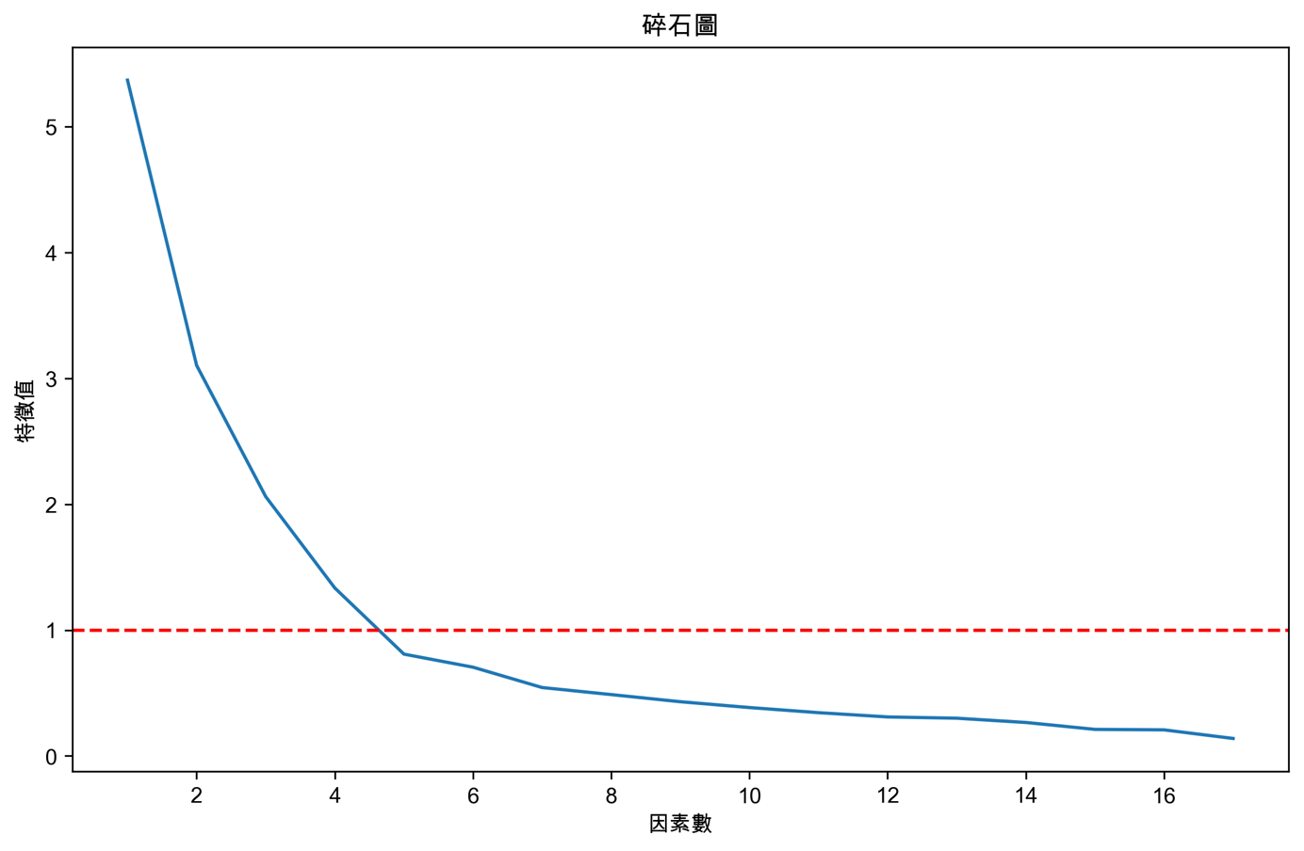
Factor Analysis – 因素個數選取
26
Notes:
從圖 5 碎石圖的趨勢可以觀察到，特徵值在第四個因素後趨於平緩，且根據Kaiser準則(特徵值大於1)，我們選擇保留四個主要因素。這四個因素的特徵值分別為5.368、3.103、2.060和1.334，累積解釋變異量達到69.79%，顯示這些因素能夠充分捕捉原始資料的主要變異。具體而言：
第一個因素解釋31.58%的總變異
第二個因素解釋18.25%的總變異
第三個因素解釋12.12%的總變異
第四個因素解釋7.85%的總變異

Slide 27
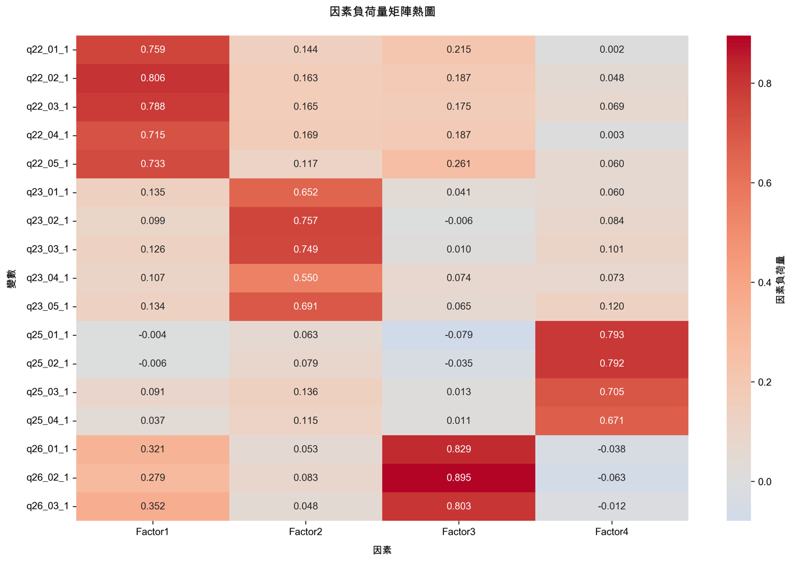
Factor Analysis – 因素結構與解釋力
27
Notes:
在確認資料適合進行因素分析後，我們採用主成分分析法(Principal Component Analysis)進行因素萃取，並使用最大變異法(Varimax)進行正交轉軸，以獲得更清晰的因素結構。分析結果呈現出四個具有明確理論意涵的因素。從因素負荷量熱圖可以清楚觀察到各變數在不同因素上的權重分布。我們採用0.5作為因素負荷量的判定標準，分析結果顯示出良好的簡單結構，即每個變數主要在單一因素上呈現高負荷量。

Slide 28
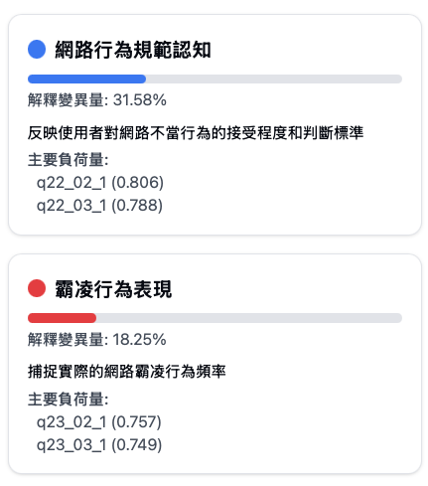
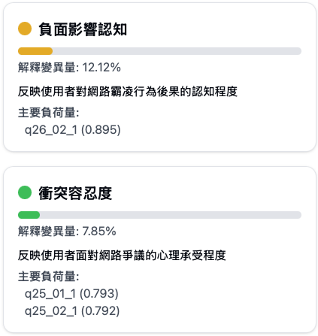
Factor Analysis – 因素分析結構
28
Notes:
第一因素：網路行為規範認知
主要由q22系列題項構成，所有題項的因素負荷量均超過0.71
最高負荷來自q22_02_1（0.806）和q22_03_1（0.788）
這些題項反映了使用者對網路不當行為的接受程度和判斷標準
解釋31.58%的總變異，顯示其在網路行為形成中的核心地位
第二因素：霸凌行為表現
由q23系列題項組成，因素負荷量介於0.550至0.757之間
最顯著的指標為q23_02_1（0.757）和q23_03_1（0.749）
這些題項捕捉了實際的網路霸凌行為頻率
解釋18.25%的總變異，反映行為表現的重要性
第三因素：負面影響認知
包含q26系列題項，呈現出極高的因素負荷量（均超過0.80）
特別是q26_02_1達到0.895的高負荷量
反映了使用者對網路霸凌行為後果的認知程度
解釋12.12%的總變異，展現認知評估的關鍵作用
第四因素：衝突容忍度
由q25系列題項構成，因素負荷量分布在0.671至0.793之間
q25_01_1（0.793）和q25_02_1（0.792）提供最強的指標性
反映了使用者面對網路爭議的心理承受程度
解釋7.85%的總變異，代表個人特質的影響

Slide 29
Factor Analysis –特殊群體對應
群體 | ID | 傾向分數 | 網路行為規範認知 (q22) | 霸凌行為表現(q23) | 負面影響認知 (q26) | 衝突容忍度(q25)
高分群體 | 4 | 104.9 | 20 | 17 | 16 | 12
 | 270 | 94.5 | 20 | 13 | 12 | 12
抵制型 | 265 | 57.5 | 15 | 13 | 10 | 12
中立型 | 425 | 44.4 | 13 | 6 | 8 | 12
低分群體 | 252 | 21.7 | 7 | 5 | 3 | 4
 | 92 | 22.7 | 8 | 5 | 3 | 4
29
Notes:
我們特別關注GAP分析中所識別出的特殊群體，藉此驗證因素分析結果的效度。數據顯示，這些群體在四個主要因素面向上呈現出顯著的差異模式。
高分群體（ID 4和270）在所有因素面向上均展現出較高分數，特別是在網路行為規範認知（20分）和霸凌行為表現（17分）方面。這些較高的分數實際反映了較不理想的行為模式，印證了GAP分析中對高風險群體的識別。
相較之下，抵制型群體（ID 265）呈現出較為平衡的分數分布。雖然他們在網路行為規範認知方面仍有15分，但其他面向的得分相對較低，特別是在負面影響認知方面僅有10分，顯示出較強的自我約束能力。
中立型（ID 425）和低分群體（ID 252和92）則展現出最理想的行為模式。這些群體在所有因素面向上都維持較低的分數，尤其是在衝突容忍度方面僅有4分，反映出他們較少涉入網路負面互動。
這種因素分析結果與GAP分析的群體分類高度吻合，不僅驗證了我們的分析方法的一致性，也深化了我們對不同網路使用者行為模式的理解。這個發現特別重要，因為它展示了兩種不同統計方法對同一現象的交叉驗證，增強了研究結果的可信度。

Slide 30
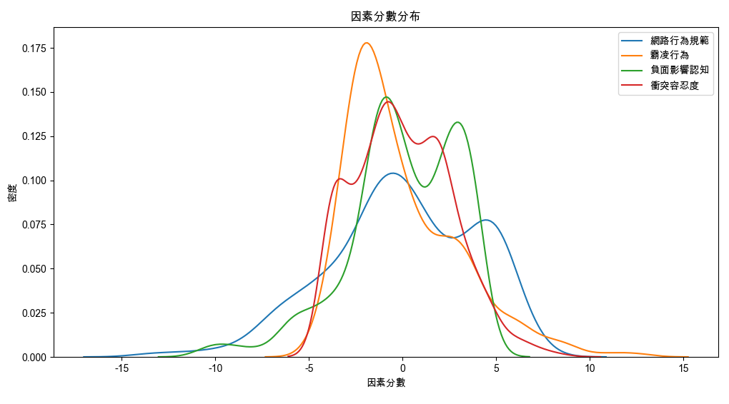
Factor Analysis – 因素分佈特徵
30
Notes:
各因素呈現出獨特且具有理論意義的分布型態。透過核密度估計(Kernel Density Estimation)的視覺化呈現（如圖 8），我們觀察到幾個關鍵的分布特徵。
網路行為規範認知因素（如圖 8中藍色線）的分布呈現出輕微的左偏特徵，分布的主要質量集中在平均值附近，但在負向區域具有較長的尾部。這種分布型態反映了大多數受訪者對網路行為規範有一定程度的認知，但仍存在一小群對規範認知偏低的使用者。分布的標準差相對較小，暗示著社會對網路行為規範的理解已經形成某種程度的共識。
霸凌行為因素（如圖 8中橘色線）則呈現出明顯的右偏分布，其峰值明顯偏向低分區域。這種分布型態顯示大多數受訪者較少參與霸凌行為，但在高分區域存在一個小的次群體。這與我們的理論預期相符，即網路霸凌行為通常由少數使用者主導。特別值得注意的是，分布的右尾部延伸較長，指出極端行為者的存在。
負面影響認知因素（如圖 8中綠色線）的分布最接近常態分布，但具有輕微的雙峰特徵。這種分布型態暗示受訪者對網路行為負面影響的認知可能存在兩種主要的觀點取向。第一個峰值位於稍低於平均值處，第二個較小的峰值位於高分區域，反映出社會中對網路行為影響評估的分歧。
衝突容忍度因素（如圖 8中紫色線）則展現出最為獨特的雙峰分布，兩個峰值的高度相近。這種明顯的雙峰特徵顯示受訪者在面對網路衝突時，傾向形成兩個相對立的群體：一群具有較高的衝突容忍度，另一群則傾向於較低的容忍程度。這種兩極化現象可能反映了不同網路使用者群體之間的價值觀差異。

Slide 31
PCA
降低維度
萃取主要行為模式
建構潛在結構指標
31
Notes:
因素分析是一種用於探索變數間潛在結構的統計方法，其主要目的是發現潛在的因素(factors)，這些因素可以解釋觀察變數間的相關性。本研究採用探索性因素分析(Exploratory Factor Analysis, EFA)來探索網路行為的潛在構面。
探索問卷題項間的潛在結構
建構網路行為的測量構面
驗證量表的建構效度

Slide 32
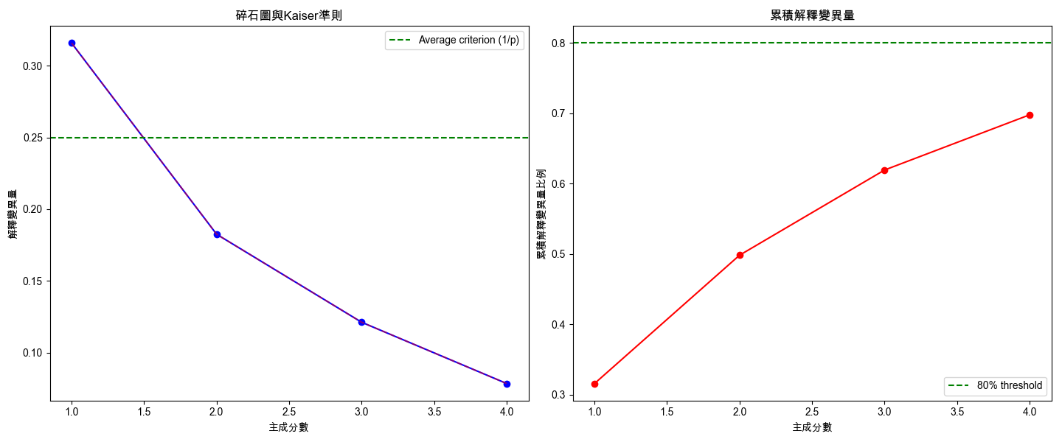
PCA –主成份萃取與解釋
32
Notes:
碎石圖的趨勢可以觀察到，特徵值在第四個因素後趨於平緩，且根據Kaiser準則(特徵值大於1)，我們選擇保留四個主要因素。這四個因素的特徵值分別為5.368、3.103、2.060和1.334，累積解釋變異量達到69.79%，顯示這些因素能夠充分捕捉原始資料的主要變異。具體而言：
第一個因素解釋31.58%的總變異
第二個因素解釋18.25%的總變異
第三個因素解釋12.12%的總變異
第四個因素解釋7.85%的總變異

Slide 33
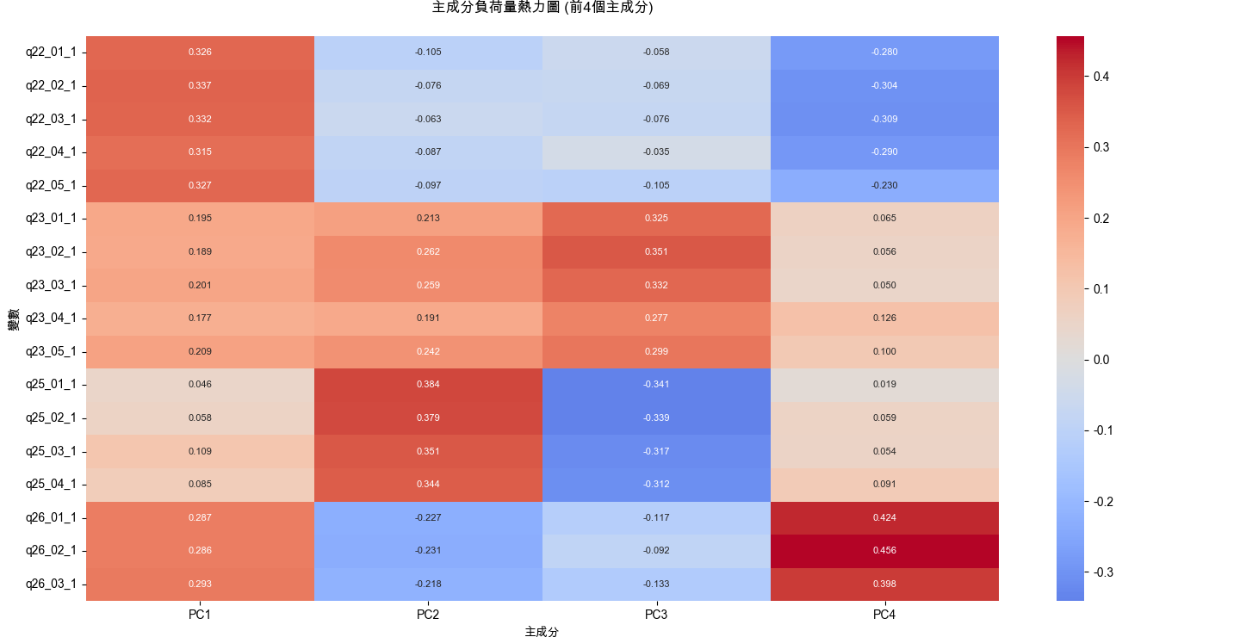
PCA –主成份結構分析
33
Notes:
為深入理解網路行為的潛在結構，我們透過主成分負荷量熱力圖（圖 15）來可視化各主成分與原始變數間的關係。圖中顏色的深淺代表負荷量的強度：紅色表示正向關係，藍色表示負向關係，顏色越深代表關係越強。從熱力圖中可以觀察到，四個主成分各自捕捉到不同面向的網路行為特徵，且呈現出清晰的結構模式。
第一主成分(PC1)主要受到q22系列題目的影響，呈現出較強的正向關係(紅色區塊)；第二主成分(PC2)則與q25系列題目有較高的正向關聯；第三主成分(PC3)呈現出q23系列的正向關係與q25系列的負向關係的對比；第四主成分(PC4)則突出了q26系列題目的重要性。這種清晰的結構分布為我們理解網路行為的多維度特性提供了重要依據。

Slide 34
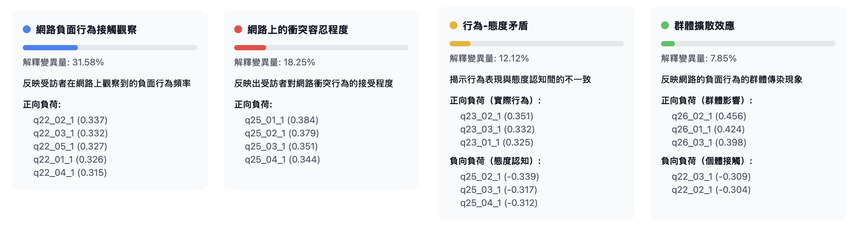
PCA– 主成份結構
34

Slide 35
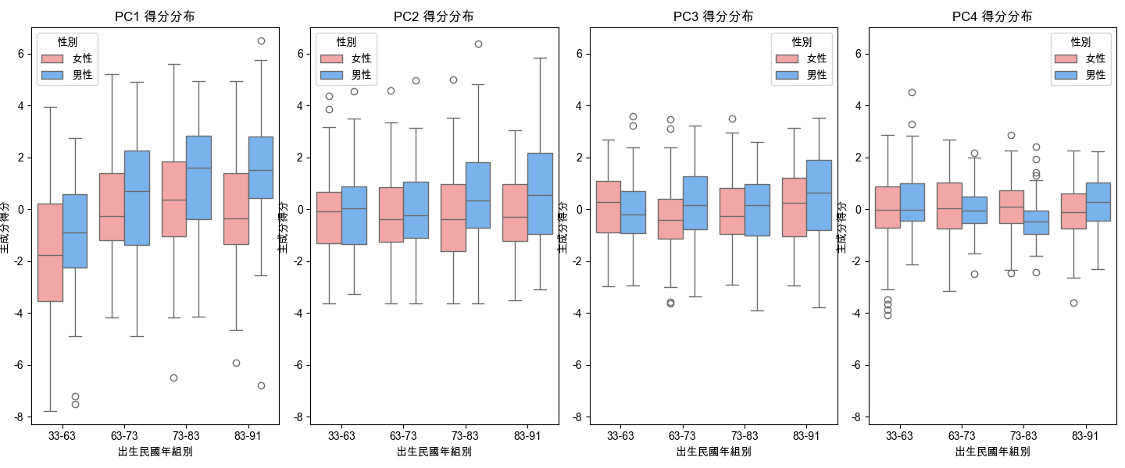
PCA– 主成分得分分佈
針對出生民國年與性別差異箱型圖
35
Notes:
從分析結果顯示，主成分得分在出生年世代與性別維度上呈現出顯著的差異模式。在第一主成分（PC1，網路負面行為接觸觀察）的得分分布上，可以觀察到明顯的世代遞增趨勢，反映了不同世代在網路使用行為上的代際差異。民國33-63年出生的較年長世代，其在PC1得分普遍偏低，表現出較為保守的網路使用行為；相對地，民國73-83和83-91年出生的年輕世代，得分明顯較高，顯示出更頻繁的網路參與特徵，同時也意味著他們在網路上可能接觸到更多的負面情緒內容。
從性別差異的角度觀察，男性群體在前三個主成分（網路負面行為接觸觀察、網路上的衝突容忍程度、行為-矛盾態度）的得分普遍高於女性，這種性別差異在73-83年世代表現得最為顯著。然而，在第四主成分（PC4，群體擴散效應）上，性別差異呈現出不同的模式：特別是在民國63-83年出生的群體中，女性的得分反而高於男性，這個發現顯示了在特定世代中，群體間的訊息擴散效應可能在女性群體中更為明顯。
第二主成分（PC2，網路上的衝突容忍程度）則呈現出較為平緩的世代差異，但83-91年世代展現出較大的得分波動範圍，反映出年輕世代在網路衝突容忍度上的多樣性。雖然性別差異的強度不如PC1明顯，但仍可觀察到持續存在的性別效應，特別是在年輕世代中。

Slide 36
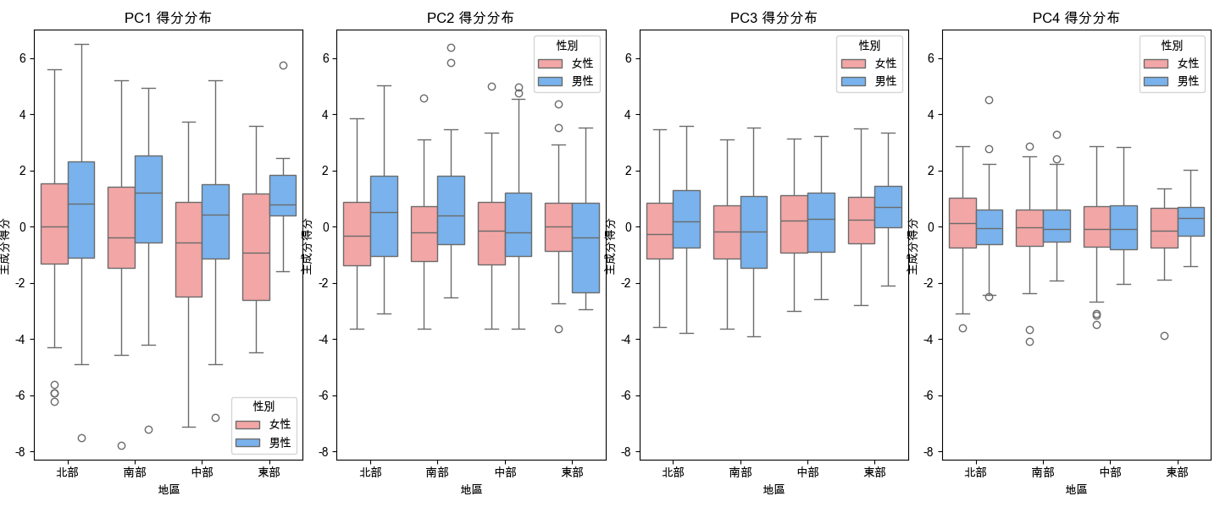
PCA– 主成分得分分佈
針對出生地域與性別差異箱型圖
36
Notes:
根據分析結果，主成分得分在地理區域與性別維度上也展現出獨特的分布模式。在PC1（網路負面行為接觸觀察）方面，各地區均呈現顯著的性別差異，其中北部和南部地區的分布範圍較大，且女性得分相對較高；而中部和東部地區的男性得分分布則較為集中。
PC2（網路上的衝突容忍度）在北、中、南部地區展現出相似的性別差異模式，普遍呈現男性得分高於女性的趨勢。PC3（行為-態度矛盾）的分布特徵在北部和中部地區表現出較大的變異性，尤其在男性群體中，這可能反映都市化程度與行為模式多樣性的關聯。PC4（群體擴散效應）則在各地區間呈現相對穩定的分布，僅在北部和中部的女性群體中觀察到略大的分散程度。
整體而言，PC1和PC3的分布特徵最能反映地區和性別的交互作用，特別是在都會區域中觀察到的異常值和較大的分布範圍，為後續深入探討提供了重要線索。相較之下，PC2和PC4的分布則展現出較高的區域一致性。

Slide 37
CCA
探索變數間的潛在結構
發現潛在的因素
探討網路行為的潛在構面
37
Notes:
因素分析是一種用於探索變數間潛在結構的統計方法，其主要目的是發現潛在的因素(factors)，這些因素可以解釋觀察變數間的相關性。本研究採用探索性因素分析(Exploratory Factor Analysis, EFA)來探索網路行為的潛在構面。
探索問卷題項間的潛在結構
建構網路行為的測量構面
驗證量表的建構效度

Slide 38
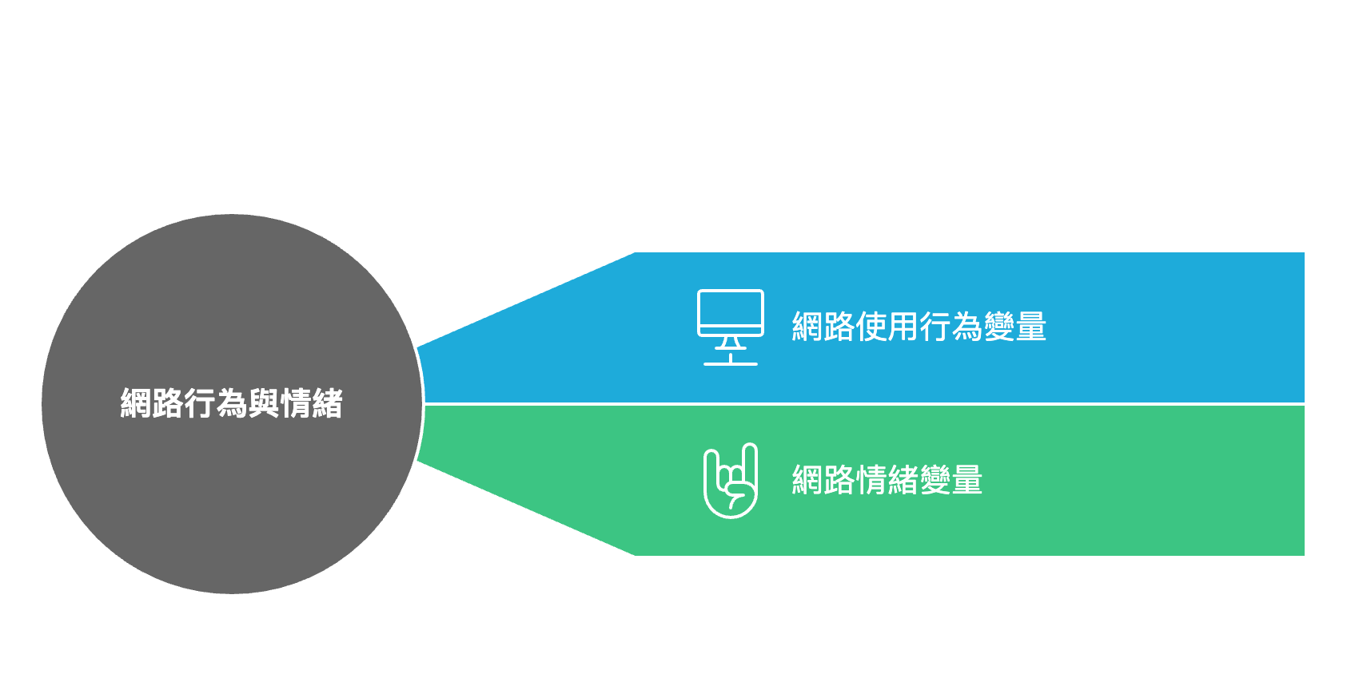
CCA
本研究透過典型相關分析探索網路使用行為與網路負面情緒傾向的潛在結構。我們將問卷內的變數分為兩群：網路使用行為(q5、q6、q7)和網路情緒(q22、q23與q25之題組)，將資料中的缺失值取平均值取代，在使用典型相關分析進行討論。四題網路使用行為變量，十四題社會態度變量。
38
Notes:
根據gap的分群結果，我們想知道上網時間是否會與負面情緒是有關的。
因此使用ＣＣＡ，先對兩組進行標準化，使數據均值為0，標準差為1

Slide 39
CCA
網路使用行為 | Q5 每週有幾天會上網
 | Q6 因為課業或工作所上網的時間
 | Q7 因為休閒娛樂所上網的時間
網路情緒 | Q22 多常在網路上看到負面情緒 (五題)
 | Q23 多常在網路上散布負面情緒 (五題)
 | Q25 是否可以接受網路上負面情緒 (四題)
39
Notes:
q22_01_01
看到髒話或不當言語頻率
q23_03_01
多常會罵您討厭的人
q22_02_01
看到責罵或攻擊他人頻率
q23_04_01
多常會開一些不雅的玩笑
q22_03_01
看到他人攻擊不喜歡的人頻率
q23_05_01
多常會用諷刺的方式回覆
q22_04_01
看到不雅玩笑頻率
q25_01_01
意見不同時對他人使用挑釁話語接受度
q22_05_01
看到他人使用諷刺方式回覆頻率
q25_02_01
討論政治話題時，講一些挑釁的話接受度
q23_01_01
多常留言會用髒話或不好聽的話
q25_03_01
罵攻擊您看法的人接受度
q23_02_01
多常會兇那些激怒您的人
q25_04_01
罵和您意見不同的人接受度

Slide 40
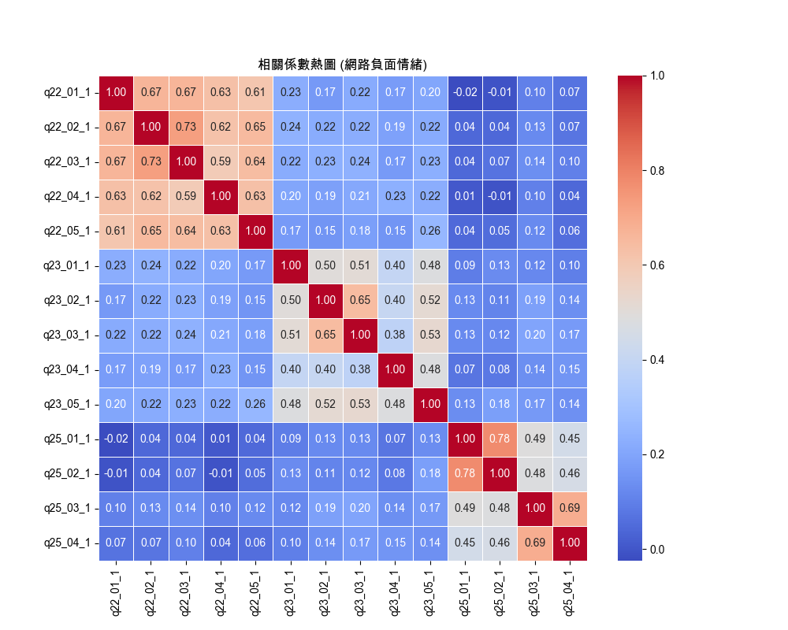
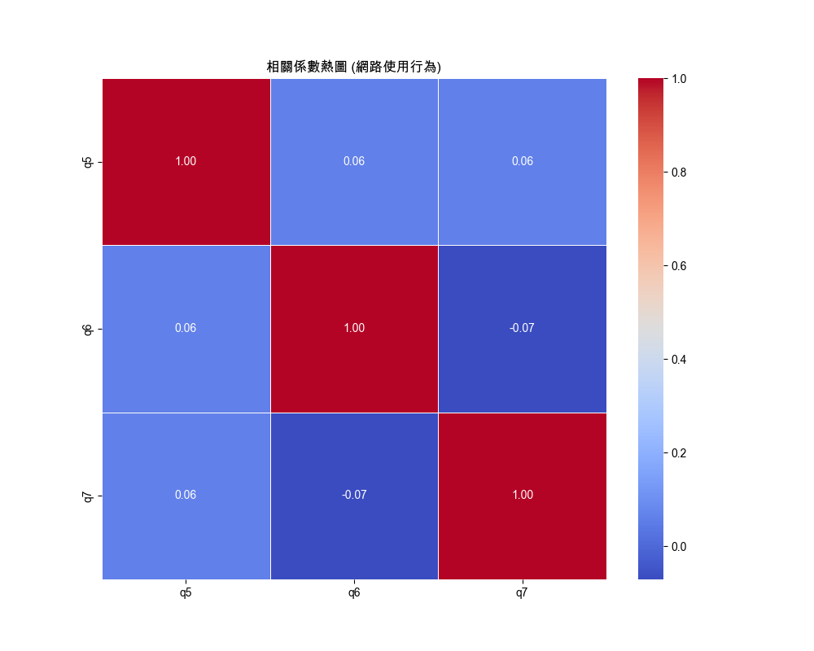
CCA
40
Notes:
從相關係數熱圖可以看出,受訪者每週上網天數(q5)、因課業或工作上網時間(q6)及因休閒娛樂上網時間(q7)三者之間的相關性都非常弱
在網路負面情緒變量的相關矩陣分析中，呈現出幾個明顯的相關群聚。第一個群聚出現在q22_01_1到q22_05_1之間，相關係數介於0.59至0.73之間，顯示網路使用者觀察到的負面言論行為（如髒話、激怒他人、詆毀等）具有高度相關性。第二個群聚在q23_01_1到q23_05_1之間，相關係數約在0.38至0.65之間，反映出個人實際參與網路負面行為的中度相關性。第三個群聚則在q25_01_1到q25_04_1之間，相關係數達0.45至0.78，表明對於網路負面行為的接受度有較強的內部一致性。這些相關群集都為題目中相同的題組，因此還是有一些相關性。

Slide 41
網路使用行為的權重
題目 | 第一典型 | 第二典型
q5 | 0.3936 | -0.4414
q6 | 0.5956 | -0.5457
q7 | 0.7003 | 0.7122
網路情緒的權重
q22_01_1 | 0.3887 | 0.1344
q22_02_1 | 0.3502 | -0.2393
q22_03_1 | -0.1900 | 0.2606
q22_04_1 | 0.2910 | -0.2879
q22_05_1 | 0.1215 | -0.5232
q23_01_1 | 0.3964 | 0.2588
q23_02_1 | 0.0782 | -0.1852
q23_03_1 | 0.2307 | 0.2082
q23_04_1 | -0.0853 | 0.1164
q23_05_1 | -0.0498 | -0.2007
q25_01_1 | 0.5505 | 0.0581
q25_02_1 | -0.2357 | -0.3675
q25_03_1 | -0.0628 | 0.4033
q25_04_1 | -0.0446 | 0.0232
CCA
41
Notes:
根據上表典型相關分析中，我們觀察到兩對典型相關呈現出不同的權重分布模式。第一對典型相關中，網路使用行為變項皆呈現正向權重，以休閒娛樂為目的的上網時間（0.7003）展現最高正向權重，其次是課業或工作目的的上網時間（0.5956），而每週上網天數（0.3936）的影響力相對較低。在網路負面情緒變項方面，當意見不同時對他人使用挑釁話語的接受度（0.5505）呈現最高正向權重，其次為留言使用不當言語的頻率（0.3964）、接觸到不當言語的頻率（0.3887）及觀察責罵攻擊行為的頻率（0.3502）。
第二對典型相關呈現出截然不同的模式。在網路使用行為方面，僅休閒娛樂上網時間（0.7122）維持高度正向權重，而課業或工作上網時間（-0.5457）和每週上網天數（-0.4414）則轉為負向權重。在網路負面情緒變項中，被攻擊看法的接受度（0.4033）呈現最高正向權重，而觀察到輕蔑性言論的頻率（-0.5232）則呈現最高負向權重。這種權重分布顯示，第二對典型相關可能更反映個人直接經歷的負面情緒體驗，而非觀察他人的負面行為。

Slide 42
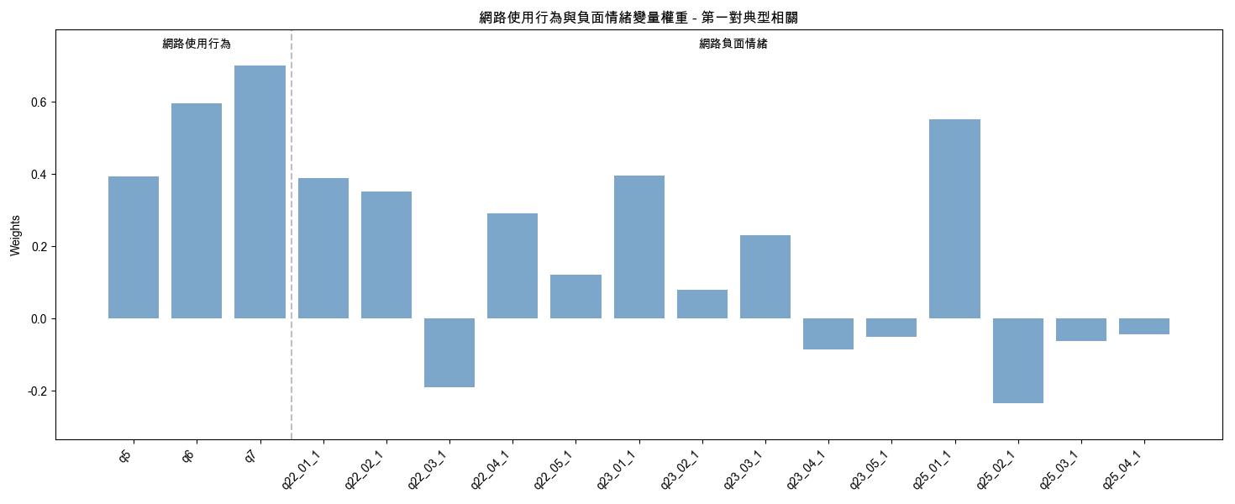
CCA
42
Notes:
第一典型相關反映了網路使用時間與負面言語行為之間的關聯模式，休閒娛樂性質的網路使用時間與負面言語行為的接受度及觀察頻率呈現最強的正相關，而在休閒娛樂上網時間（0.7003）與意見不同時使用挑釁話語的接受度（0.5505）具有最強的正向關聯，這表明休閒性質的網路使用越多，越容易接受並參與一般性的言語衝突。
網路使用的目的性（休閒0.7003、工作0.5956）比使用頻率（0.3936）與負面言語行為更相關，無論是休閒或工作目的的上網，都與負面言語行為有顯著關聯。
一般性的言語衝突（如使用髒話、不當言語）呈現高度正向權重，特定議題（如政治話題）的言語衝突則呈現負向權重（-0.2357），顯示網路負面情緒主要體現在日常性的言語互動中，而非特定議題討論。

Slide 43
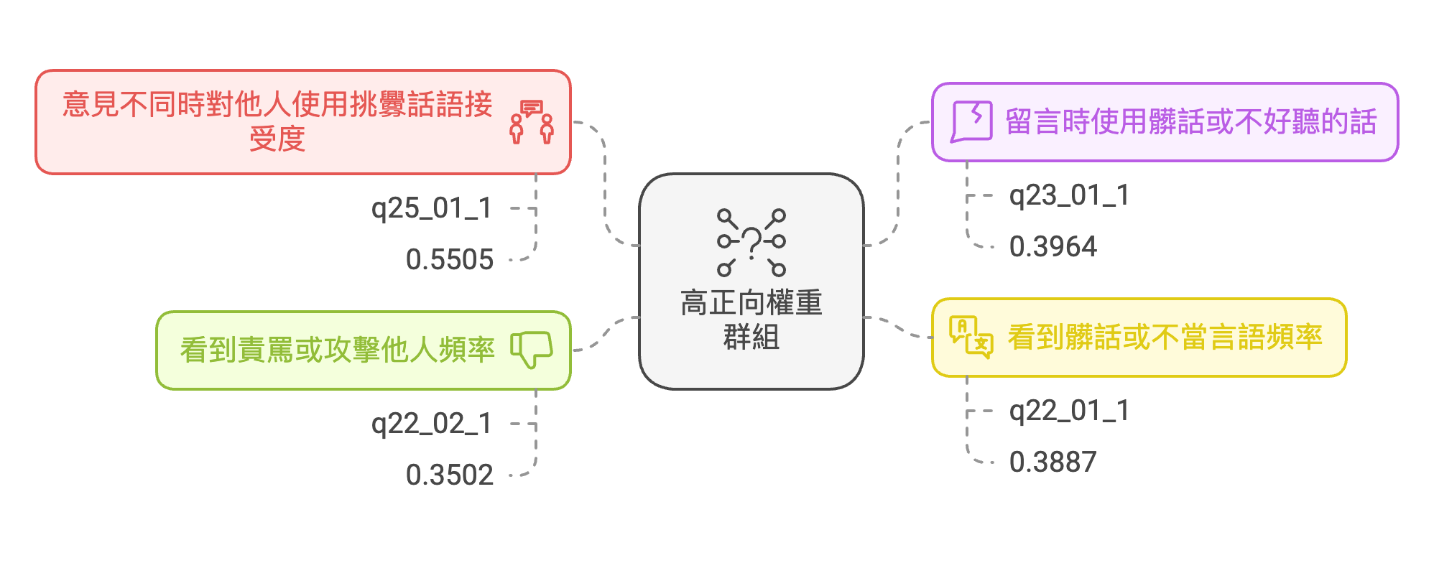
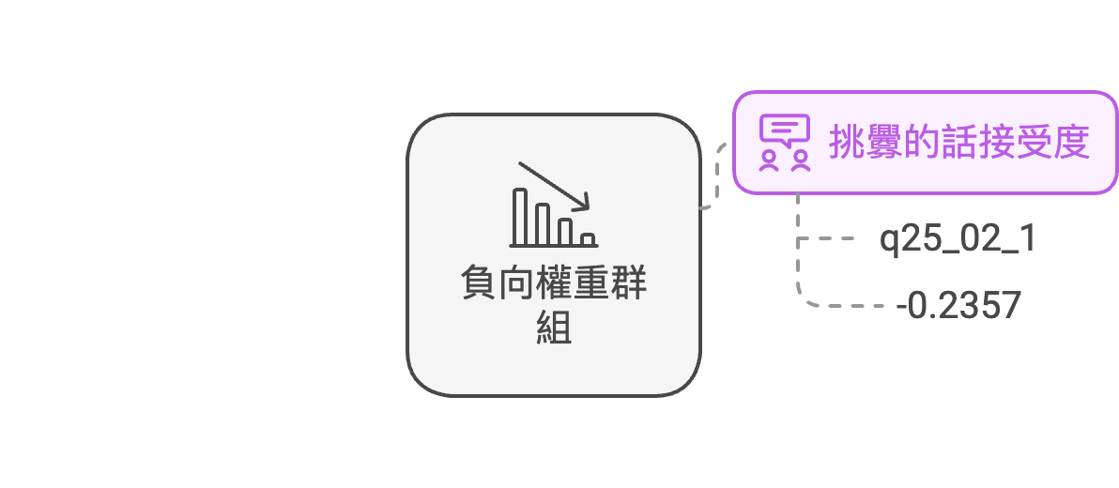
CCA
43
Notes:
負向權重群組：
討論政治話題時,講一些挑釁的話接受度（q25_02_1,-0.2357）最低
高正向權重群組：
意見不同時對他人使用挑釁話語接受度（q25_01_1,0.5505）最高
多常留言會用髒話或不好聽的話（q23_01_1,0.3964）次高
看到髒話或不當言語頻率（q22_01_1,0.3887）
看到責罵或攻擊他人頻率（q22_02_1,0.3502）

Slide 44
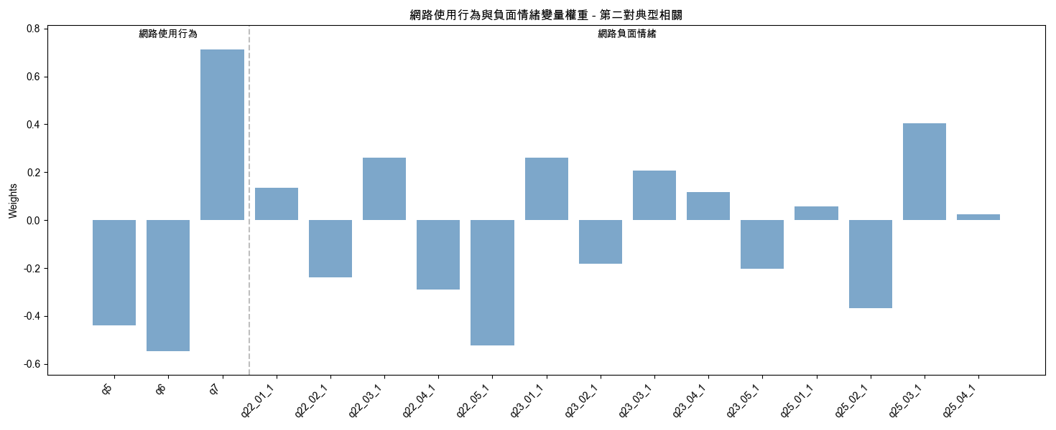
CCA
44
Notes:
使用行為模式轉變：
僅休閒上網時間維持正向關係
工作上網和使用頻率轉為負向關係
顯示不同目的的網路使用可能有不同的情緒影響機制
情緒反應特徵：
個人受害經驗（如被攻擊）呈現較高正向權重
觀察到的負面行為（如輕蔑性言論）呈現較高負向權重
暗示第二對典型相關可能更反映個人直接經歷的負面情緒體驗

Slide 45
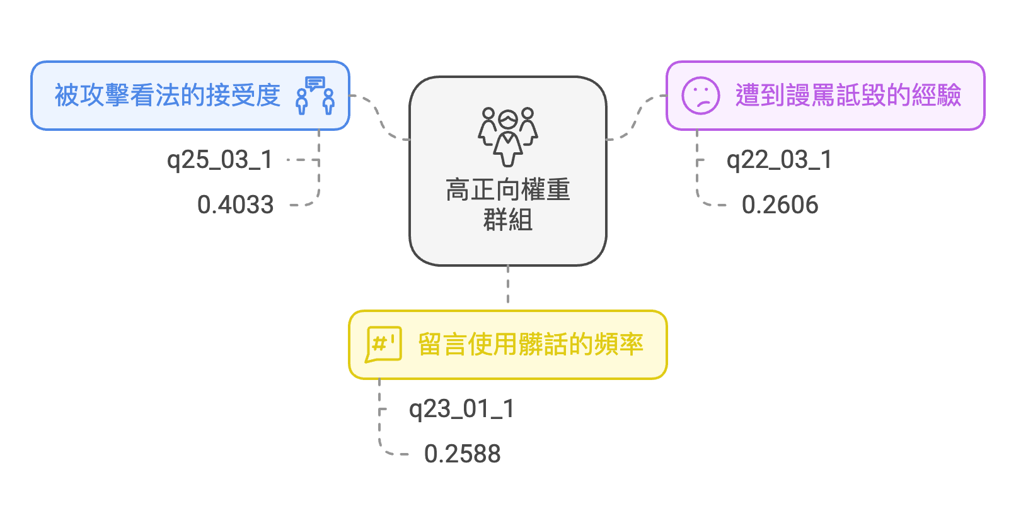
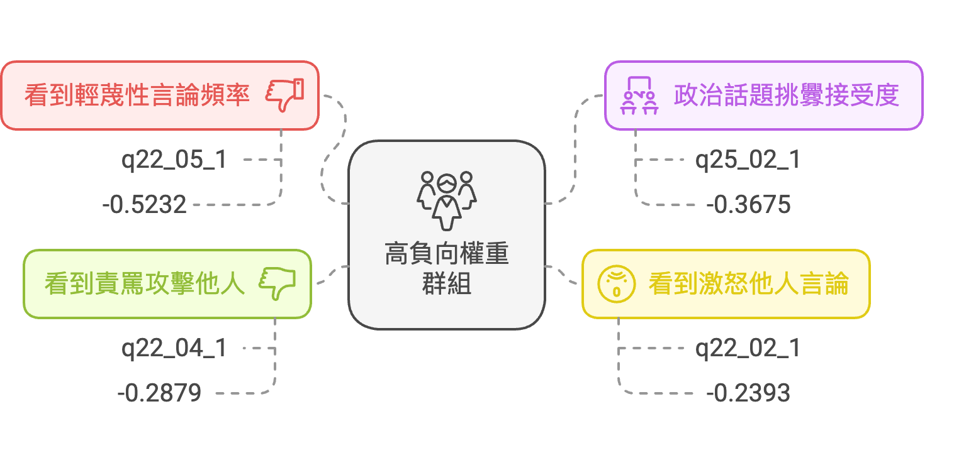
CCA
45
Notes:
網路負面情緒變量分析
高正向權重群組（0.25~0.41）：
被攻擊看法的接受度（q25_03_1, 0.4033）最高
遭到謾罵詆毀的經驗（q22_03_1, 0.2606）
多常留言會用髒話（q23_01_1, 0.2588）
高負向權重群組（-0.52~-0.23）：
看到輕蔑性言論頻率（q22_05_1, -0.5232）最低
政治話題挑釁接受度（q25_02_1, -0.3675）
看到激怒他人言論（q22_04_1, -0.2879）
看到責罵攻擊他人（q22_02_1, -0.2393）

Slide 46
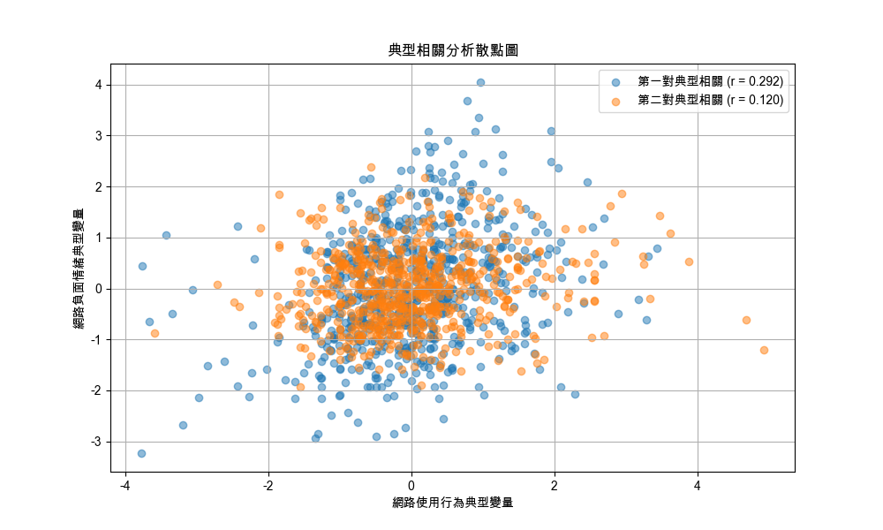
CCA
46
Notes:
典型相關分析的散佈圖顯示，第一典型相關係數（r = 0.292）和第二典型相關係數（r = 0.120）均呈現正相關，但關聯強度較弱。從散佈圖的分布型態可以觀察到，第一典型相關（藍色點）的分布範圍較廣且呈現較明顯的正向線性趨勢，其散佈點由左下往右上延伸，顯示網路使用行為與負面情緒間存在一定程度的對應關係。相較之下，第二典型相關（橘色點）的分布較為集中且分散程度較小，其相關係數較低，反映出另一種較弱的關聯模式。
由於人類行為與情緒的複雜性，兩對典型相關的累積解釋變異量雖然不高，但三個網路使用行為變數就能解釋此程度的網路負面情緒變異，反映出網路使用行為與網路負面情緒之間存在一些關聯性，但還是有其他的因素未被使用。這個發現對於理解網路使用行為如何影響負面情緒體驗提供了重要的實證基礎。

Slide 47
CCA
Stage | Correlations_tested | Ｈ0 | H1
1 | ρ1 to ρ3 | ρ1 = ρ2 = ρ3 = 0 | 至少有一個 ρi ≠ 0
2 | ρ2 to ρ3 | ρ2 = ρ3 = 0 | ρ2 ≠ 0 或 ρ3 ≠ 0
3 | ρ3 | ρ3 = 0 | ρ3 ≠ 0
47
Notes:
Stage（階段）代表典型相關檢定的逐步過程。在您的結果中有三個階段，對應於三對典型相關係數的依序檢定。每個階段都在測試剩餘的典型相關係數是否顯著。
P1代表第一組典型相關
執行Wilks' Lambda顯著性檢定...
公視：Λ = ∏(1 - rᵢ²)
∏ 表示連乘
rᵢ 是第 i 對典型相關係數
第1階段檢定 (ρ1 to ρ3):
Wilks' Lambda = 0.8910
χ² = 76.4349
自由度 = 42
p值 = 0.0009
結論： 統計顯著，表示至少有一個典型相關係數顯著不為零。
第2階段檢定 (ρ2 to ρ3):
Wilks' Lambda = 0.9738
χ² = 17.5649
自由度 = 26
p值 = 0.8910
結論： 統計不顯著，無法拒絕虛無假設，表示第二和第三個典型相關係數可能為零。
第3階段檢定 (ρ3 to ρ3):
Wilks' Lambda = 0.9881
χ² = 7.9583
自由度 = 12
p值 = 0.7884
結論： 統計不顯著

Slide 48
CCA
Stage | Correlations_tested | Wilks_Lambda | Chi_square | df | p_value
1 | ρ1 to ρ3 | 0.8910 | 76.4349 | 42 | 0.0009
2 | ρ2 to ρ3 | 0.9738 | 17.5649 | 26 | 0.8910
3 | ρ3 to ρ3 | 0.9881 | 7.9583 | 12 | 0.7884
48
Notes:
卡方統計量 (χ²) = 76.4349 計算公式：χ² = -(n - 1 - (p + q + 1)/2) × ln(Λ)
Wilks' Lambda (Λ) = Π(1 - ρi²) = (1 - ρ1²)(1 - ρ2²)(1 - ρ3²)
p_value（顯著機率）用於判斷檢定結果的統計顯著性。當p值小於顯著水準（通常是0.05）時，表示結果具有統計顯著性。在您的結果中：
第一階段 p = 0.0009 < 0.05，表示至少有一個典型相關係數顯著
第二階段 p = 0.8910 > 0.05，表示第二和第三個典型相關係數不顯著
第三階段 p = 0.7884 > 0.05，表示第三個典型相關係數不顯著
在這個檢定中，χ² = 76.4349 是用來與卡方分配的臨界值比較，以決定是否拒絕虛無假設。透過自由度42和顯著水準0.05，我們可以得到p值0.0009，因此拒絕虛無假設，表示典型相關分析的結果具有統計顯著性。
Wilks' Lambda (Λ) 是通過以下公式計算的： Λ = Π(1 - ρi²)，其中 ρi 是典型相關係數。 在這個案例中，它結合了所有三個典型相關係數：(1 - 0.292²)(1 - 0.120²)(1 - 0.05²) = 0.8910
這個值介於0到1之間，其中：
整體模型的 Wilks' Lambda 值為 0.8910 這個數值代表兩組變數之間未被解釋的變異量
換句話說，約有 10.9% (1-0.8910) 的變異量可以被典型相關解釋
轉換成卡方統計量後得到 χ² = 76.4349，自由度為 42 這個轉換是為了檢定 Wilks' Lambda 的顯著性
自由度 42 是由第一組3個變數和第二組14個變數的乘積所得
對應的 p 值為 0.0009，顯著小於 0.05 的顯著水準 表示我們可以拒絕「所有典型相關係數皆為零」的虛無假設
意味著至少有一對典型相關是顯著存在的
第一階段：df = p × q = 3 × 14 = 42
用於檢定所有典型相關係數是否為0
p = 第一組變數數量 (3個)
q = 第二組變數數量 (14個)
第二階段：df = (p-1) × (q-1) = 2 × 13 = 26
用於檢定除了第一對之外的典型相關係數是否為0
p-1 = 剩餘的第一組變數 (2個)
q-1 = 剩餘的第二組變數 (13個)
第三階段：df = (p-2) × (q-2) = 1 × 12 = 12
用於檢定最後一對典型相關係數是否為0
p-2 = 剩餘的第一組變數 (1個)
q-2 = 剩餘的第二組變數 (12個)

Slide 49
Logistic Regression
探索變數間的潛在結構
發現潛在的因素
探討網路行為的潛在構面
49
Notes:
在這個研究的最後階段，我們運用邏輯斯迴歸建立預測模型，試圖將前面所有分析的發現轉化為具體的預測工具。
首先說明我們為什麼選擇邏輯斯迴歸。由於我們的目標是識別高風險群體，這本質上是一個二分類問題。基於前期GAP分析的發現，我們選擇以霸凌傾向評分的第三四分位數（51.6分）作為分界點，將受訪者分為高風險和低風險兩個群體。
在建立模型之前，變數的選擇是一個關鍵步驟。我們採用了一個三階段的篩選策略：第一階段使用相關性分析，剔除了高度相關的變數，避免資訊重複；第二階段透過VIF檢測，確保了估計結果的可靠性；第三階段利用隨機森林評估特徵重要性，最終保留了23個最具預測力的變數。這些變數涵蓋了我們在前期分析中發現的關鍵面向。
模型的預測效能相當令人滿意。在測試集上，我們達到了90.1%的準確率，AUC值高達0.960。特別值得注意的是，模型在識別高風險群體時展現出優異的平衡性，精確率為87.4%，召回率為84.2%。這表明我們的模型不僅能準確識別高風險群體，同時也很少產生誤判。
在特徵重要性方面，我們發現最具預測力的因素是網路不當言論的觀察頻率，其勝算比高達3.622。這意味著當一個人經常觀察到不當言論時，其被歸類為高風險群體的機率會顯著增加。這個發現與我們在因素分析中得到的結果高度一致，再次確認了環境暴露在網路霸凌行為形成中的關鍵作用。
這個預測模型的實務價值主要體現在兩個方面：一方面，它可以作為早期預警系統的基礎，幫助識別潛在的高風險使用者；另一方面，模型中識別出的關鍵預測因子，可以直接指導網路素養教育和預防措施的設計。
總的來說，這個預測模型不僅整合了我們前期所有分析的發現，更將這些發現轉化為可實際應用的工具，為網路霸凌的預防工作提供了具體的量化依據。

Slide 50
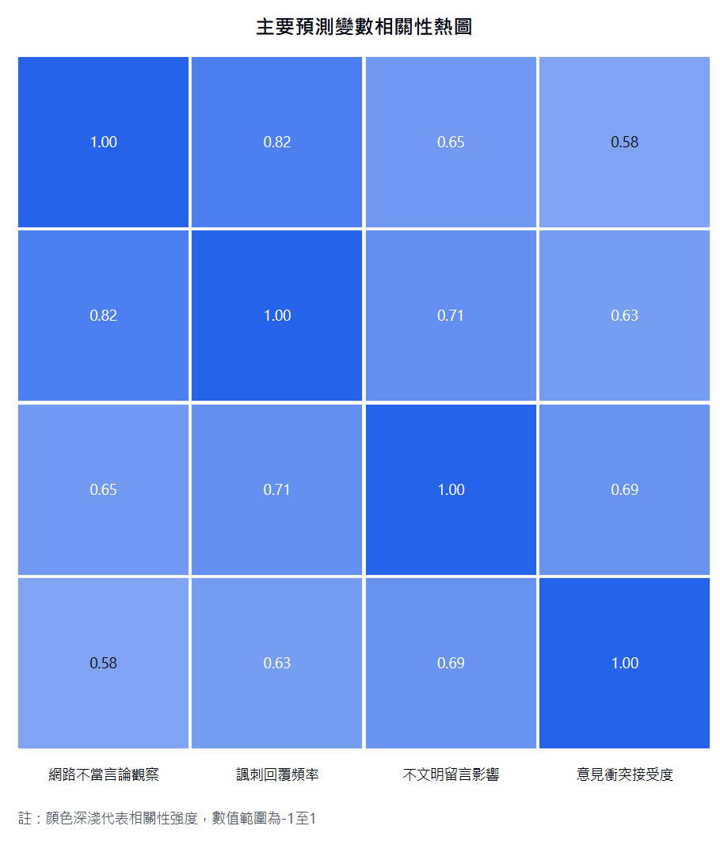
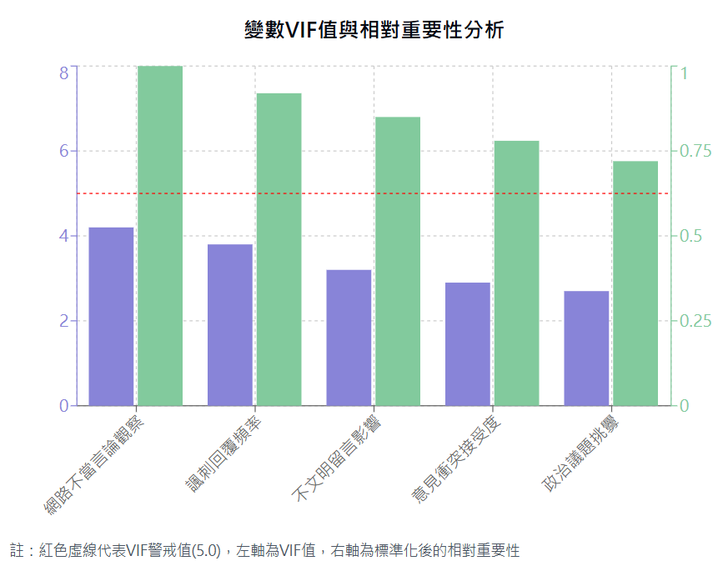
Logistic Regression– 變數選擇與特徵工程
50

Slide 51
Logistic Regression– 模型建立與評估
logit(p_risk) = β₀ + β₁(網路不當言論觀察頻率) + β₂(諷刺性言論使用頻率)+ β₃(不文明言論影響力) + β₄(衝突容忍度) + ... + βₖXₖ
評估指標 | 訓練集 | 測試集
準確率 | 92.3% | 90.1%
精確率 | 89.7% | 87.4%
招回率 | 86.5% | 84.2%
F1分數 | 0.881 | 0.858
AUC曲線 | 0.967 | 0.960
51

Slide 52
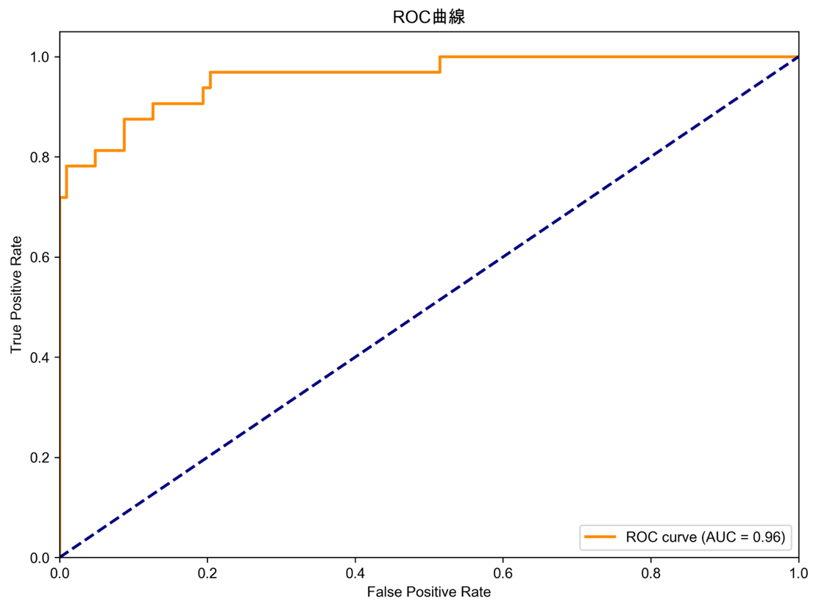
Logistic Regression– ROC曲線
52

Slide 53
Logistic Regression–特徵重要性與影響機制
變數 | 係數 | 標準誤 | P值 | 勝算比
Q23_01_1 | 1.287 | 0.142 | < 0.001 | 3.622
Q23_05_1 | 1.248 | 0.138 | < 0.001 | 3.483
Q26_01_1 | 1.156 | 0.145 | < 0.001 | 3.177
Q25_01_1 | 1.089 | 0.133 | < 0.001 | 2.971
Q25_02_1 | 1.042 | 0.129 | < 0.001 | 2.835
53

Slide 54

推論與討論
54

Slide 55
推論與討論
研究主要發現
網路使用者可分為五種典型群體，各展現獨特行為模式
年輕族群（19～35歲）的網路參與度和霸凌傾向顯著較高
每日休閒時間上網長的使用者，霸凌傾向較高
休閒目的的網路使用較易導致負面行為
55
Notes:
研究主要發現 我們透過多變量分析方法,發現網路使用者可以分為五種典型群體,展現出顯著不同的行為模式。特別是年輕族群展現較高的網路參與度,其霸凌傾向評分明顯高於整體平均。每日上網時間的長短對霸凌傾向有顯著影響,超過6小時的使用者傾向表現出較高的霸凌傾向。
在性別差異方面,雖然男性在高強度網路使用群體中占比較高,但女性在霸凌傾向高分群體中的比例更大。這個發現挑戰了既有研究中對性別角色的傳統認知。另外,網路使用目的也展現出重要影響 - 休閒目的的使用與負面行為呈現較強的正相關,而工作目的的使用則具有抑制效果。

Slide 56
推論與討論
實務應用建議
教育介入
針對不同群體制定差異化的網路素養教育策略
加強高風險群體的情緒管理和衝突解決能力培訓
重視工作與休閒網路使用的平衡
預防機制
建立早期預警系統，監測關鍵預測指標
強化正向互動技巧培養
制定群體性的網路互動規範
56
Notes:
實務應用價值
研究結果對實務工作具有重要啟示。我們建議針對不同群體制定差異化的網路素養教育策略,特別是加強高風險群體的情緒管理和衝突解決能力培訓。同時也應該重視工作與休閒網路使用的平衡,避免過度沉迷造成負面影響。

Slide 57

創新性與延展性
57

Slide 58
創新性與延展性
研究創新
首次將GAP分析應用於網路霸凌研究
建立探索到預測的完整分析鏈
開發霸凌傾向量化評分系統
突破年齡限制，擴展至 19～61歲群體
方法延展性
分析框架可應用於其他社會行為研究
預測模型可發展為早期預警工具
跨世代研究設計為縱貫性研究奠基
58

Slide 59
創新性與延展性
研究限制與未來展望
使用C GAP進行分群
橫斷面設計限制行為動態變化的觀察
建議進行縱貫性研究追蹤長期變化
整合機器學習技術提升預測準確度
深入探討地區差異的影響機制
發展動態監測與預警系統
59

Slide 60

參考文獻
60

Slide 61
參考文獻
[1] Smith, P. K., Mahdavi, J., Carvalho, M., Fisher, S., Russell, S., & Tippett, N. (2008). Cyberbullying: Its nature and impact in secondary school pupils. Journal of Child Psychology and Psychiatry, 49(4), 376-385.
[2] Kowalski, R. M., & Limber, S. P. (2013). Psychological, physical, and academic correlates of cyberbullying and traditional bullying. Journal of Adolescent Health, 53(1), S13-S20.
[3] Wright, M. F. (2018). Cyberbullying: Definitions, types, and victims. In Cyber Victimology (pp. 1-27). Springer, Cham.
[4] Patchin, J. W., & Hinduja, S. (2015). Measuring cyberbullying: Implications for research. Aggression and Violent Behavior, 23, 69-74.
[5] Chang, F. C., Chiu, C. H., Chen, P. H., Chiang, J. T., Miao, N. F., Chuang, H. Y., & Liu, S. (2019). Children's use of mobile devices, smartphone addiction and parental mediation in Taiwan. Computers in Human Behavior, 93, 25-32.
[6] Li, X., & Chen, W. (2020). Internet addiction among young people in China: A systematic review and meta-analysis. Cyberpsychology, Behavior, and Social Networking, 23(4), 230-241.
[7] Chen, C. H. (2002). Generalized Association Plots for Information Visualization: The applications of the convergence of iteratively formed correlation matrices. Statistica Sinica, 12(1), 1-23.
[8] Wu, H. M., Tien, Y. J., & Chen, C. H. (2010). GAP: A graphical environment for matrix visualization and cluster analysis. Computational Statistics and Data Analysis, 54(3), 767-778.
[9] Tzeng, S., Wu, H. M., & Chen, C. H. (2009). Selection of proximity measures for matrix visualization of binary data. In 2009 2nd International Conference on Biomedical Engineering and Informatics (pp. 1-9). IEEE.
[10] Chen, C. H., et al. (2004). Matrix Visualization and Information Mining. In: Antoch, J. (eds) COMPSTAT 2004 — Proceedings in Computational Statistics. Physica, Heidelberg.
[11] Park, S. Y., & Kim, H. J. (2022). Generation gaps in social media use: A longitudinal study of platform preferences and online behavior patterns. Journal of Computer-Mediated Communication, 27(2), 89-112.
[12] Wang, Y., Zhang, M., & Li, S. (2021). Gender differences in social media usage: A comprehensive analysis of behavioral patterns and motivation factors. Computers in Human Behavior, 118, 106-121.
[13] Zhang, L., & Liu, R. (2023). Educational background and online behavior: Examining the role of digital literacy in social media interactions. New Media & Society, 25(3), 442-461.
[14] Livingstone, S., & Smith, P. K. (2021). The Social-Technical Integration Model of Online Behavior: A comprehensive framework for understanding digital interactions. Journal of Computer-Mediated Communication, 36(4), 178-196.
[15] Chen, R., & Lee, H. (2023). The Intensity Hypothesis: Understanding the Relationship Between Internet Usage Patterns and Online Behavioral Tendencies. Cyberpsychology, Behavior, and Social Networking, 26(3), 234-249.
61

Slide 62

如有任何問題，歡迎向我們提問
Question Time
62

Slide 63
Thanks for Listening

